Slide 1
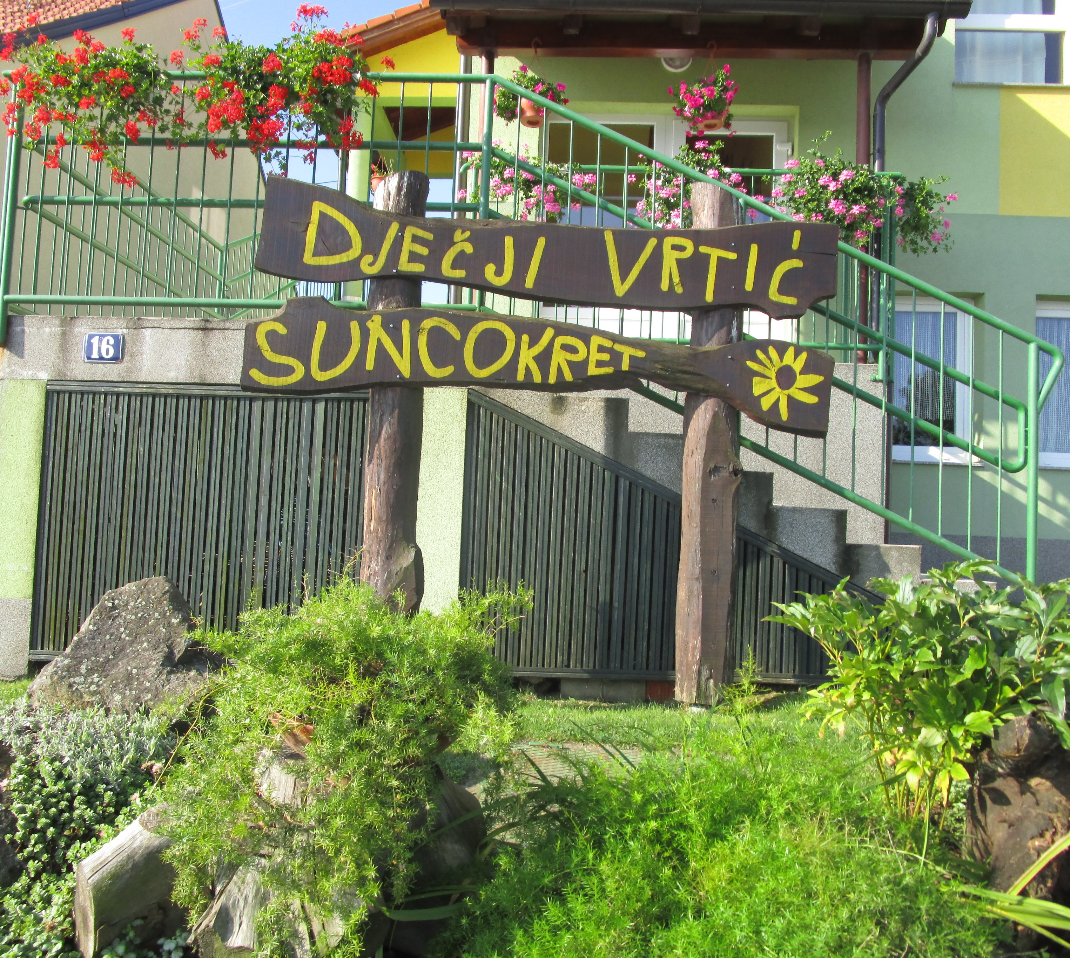
DJEČJI VRTIĆ SUNCOKRET SLATINA
Snježana Dupan-Lovrić, odgojiteljica

Slide 2
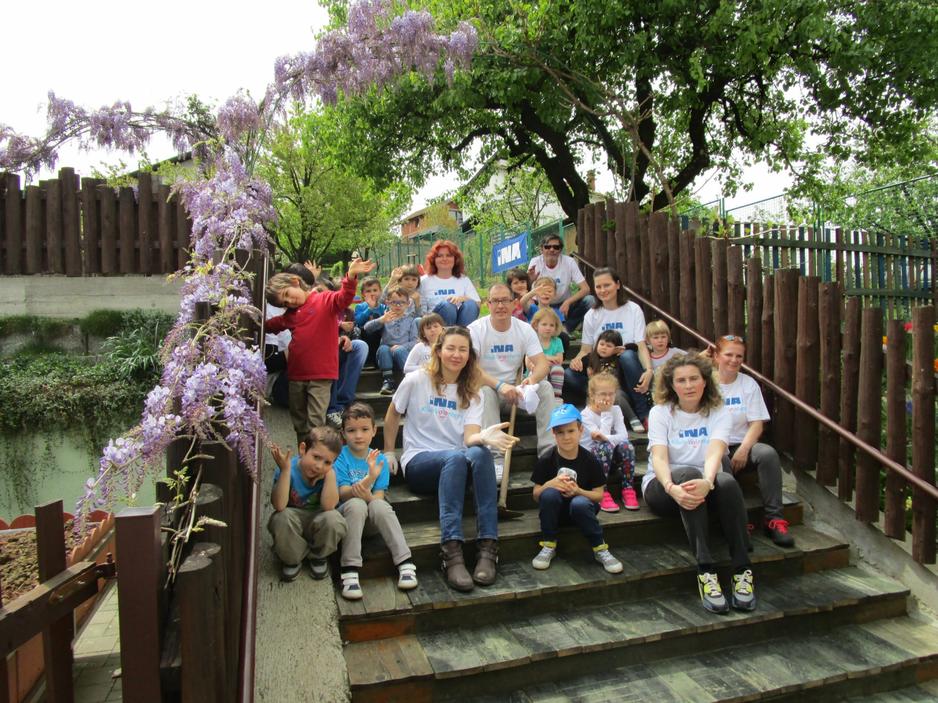
ZELENI VRTOVI ZA ZELENIJE VRTIĆE

Slide 3
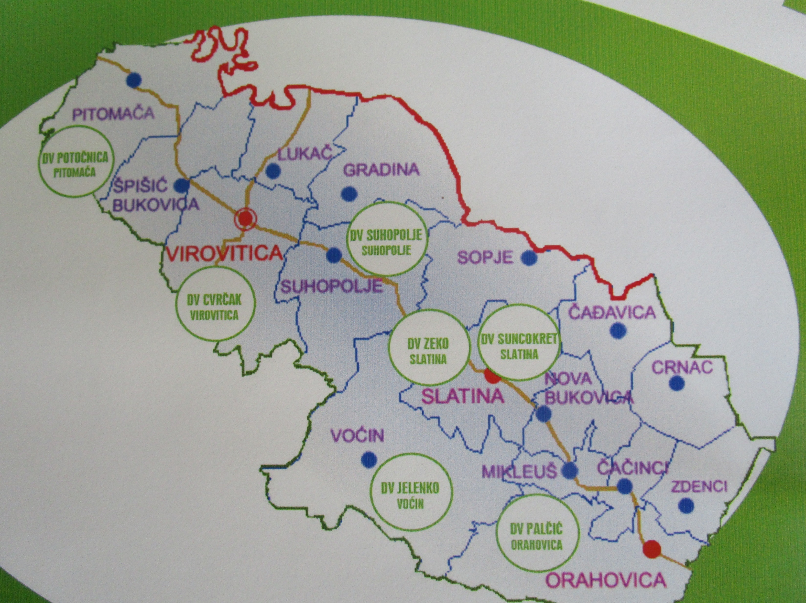
CILJEVI PROJEKTA:
PODIZANJE RAZINE SVIJESTI KOD DJECE O ODRŽIVOM RAZVOJU, VAŽNOSTI ZAŠTITE OKOLIŠA I PRIRODE TE EDUKACIJA DJECE O UZGOJU BILJAKA I BRIZI O NJIMA
SURADNJA SVIH DJEČJIH VRTIĆA NA PODRUČJU VIROVITIČKO-PODRAVSKE ŽUPANIJE

Slide 4
AKTIVNOSTI:
DJEČJA EKO-PREDSTAVA „DJEVOJČICA I STABLO”
RADIONICE RECIKLIRANJA PAPIRA
POSTAVLJANJE EKO-VRTOVA
SADNJA SADNICA STABALA

Slide 5
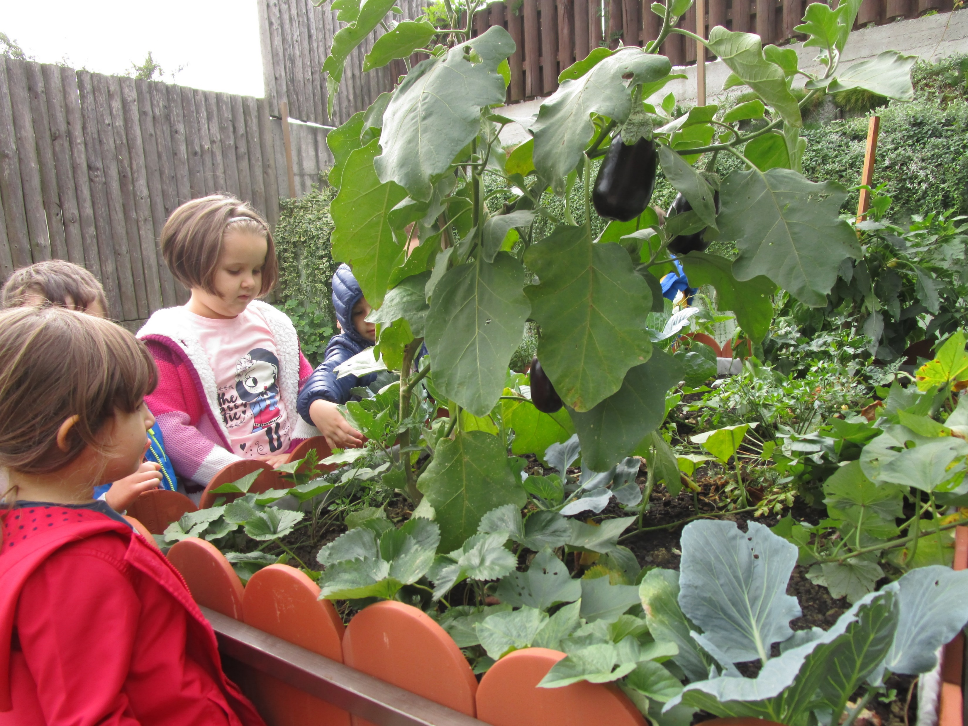
VREMENSKO RAZDOBLJE PROVEDBE PROJEKTA:
STUDENI 2015. – SVIBANJ 2016.

Slide 6
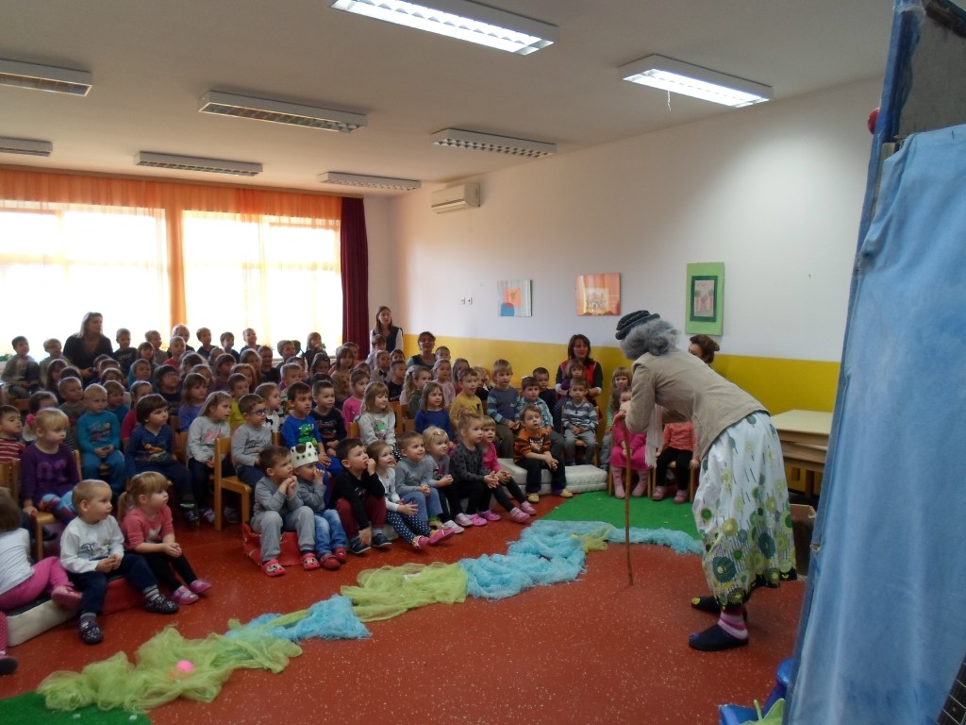
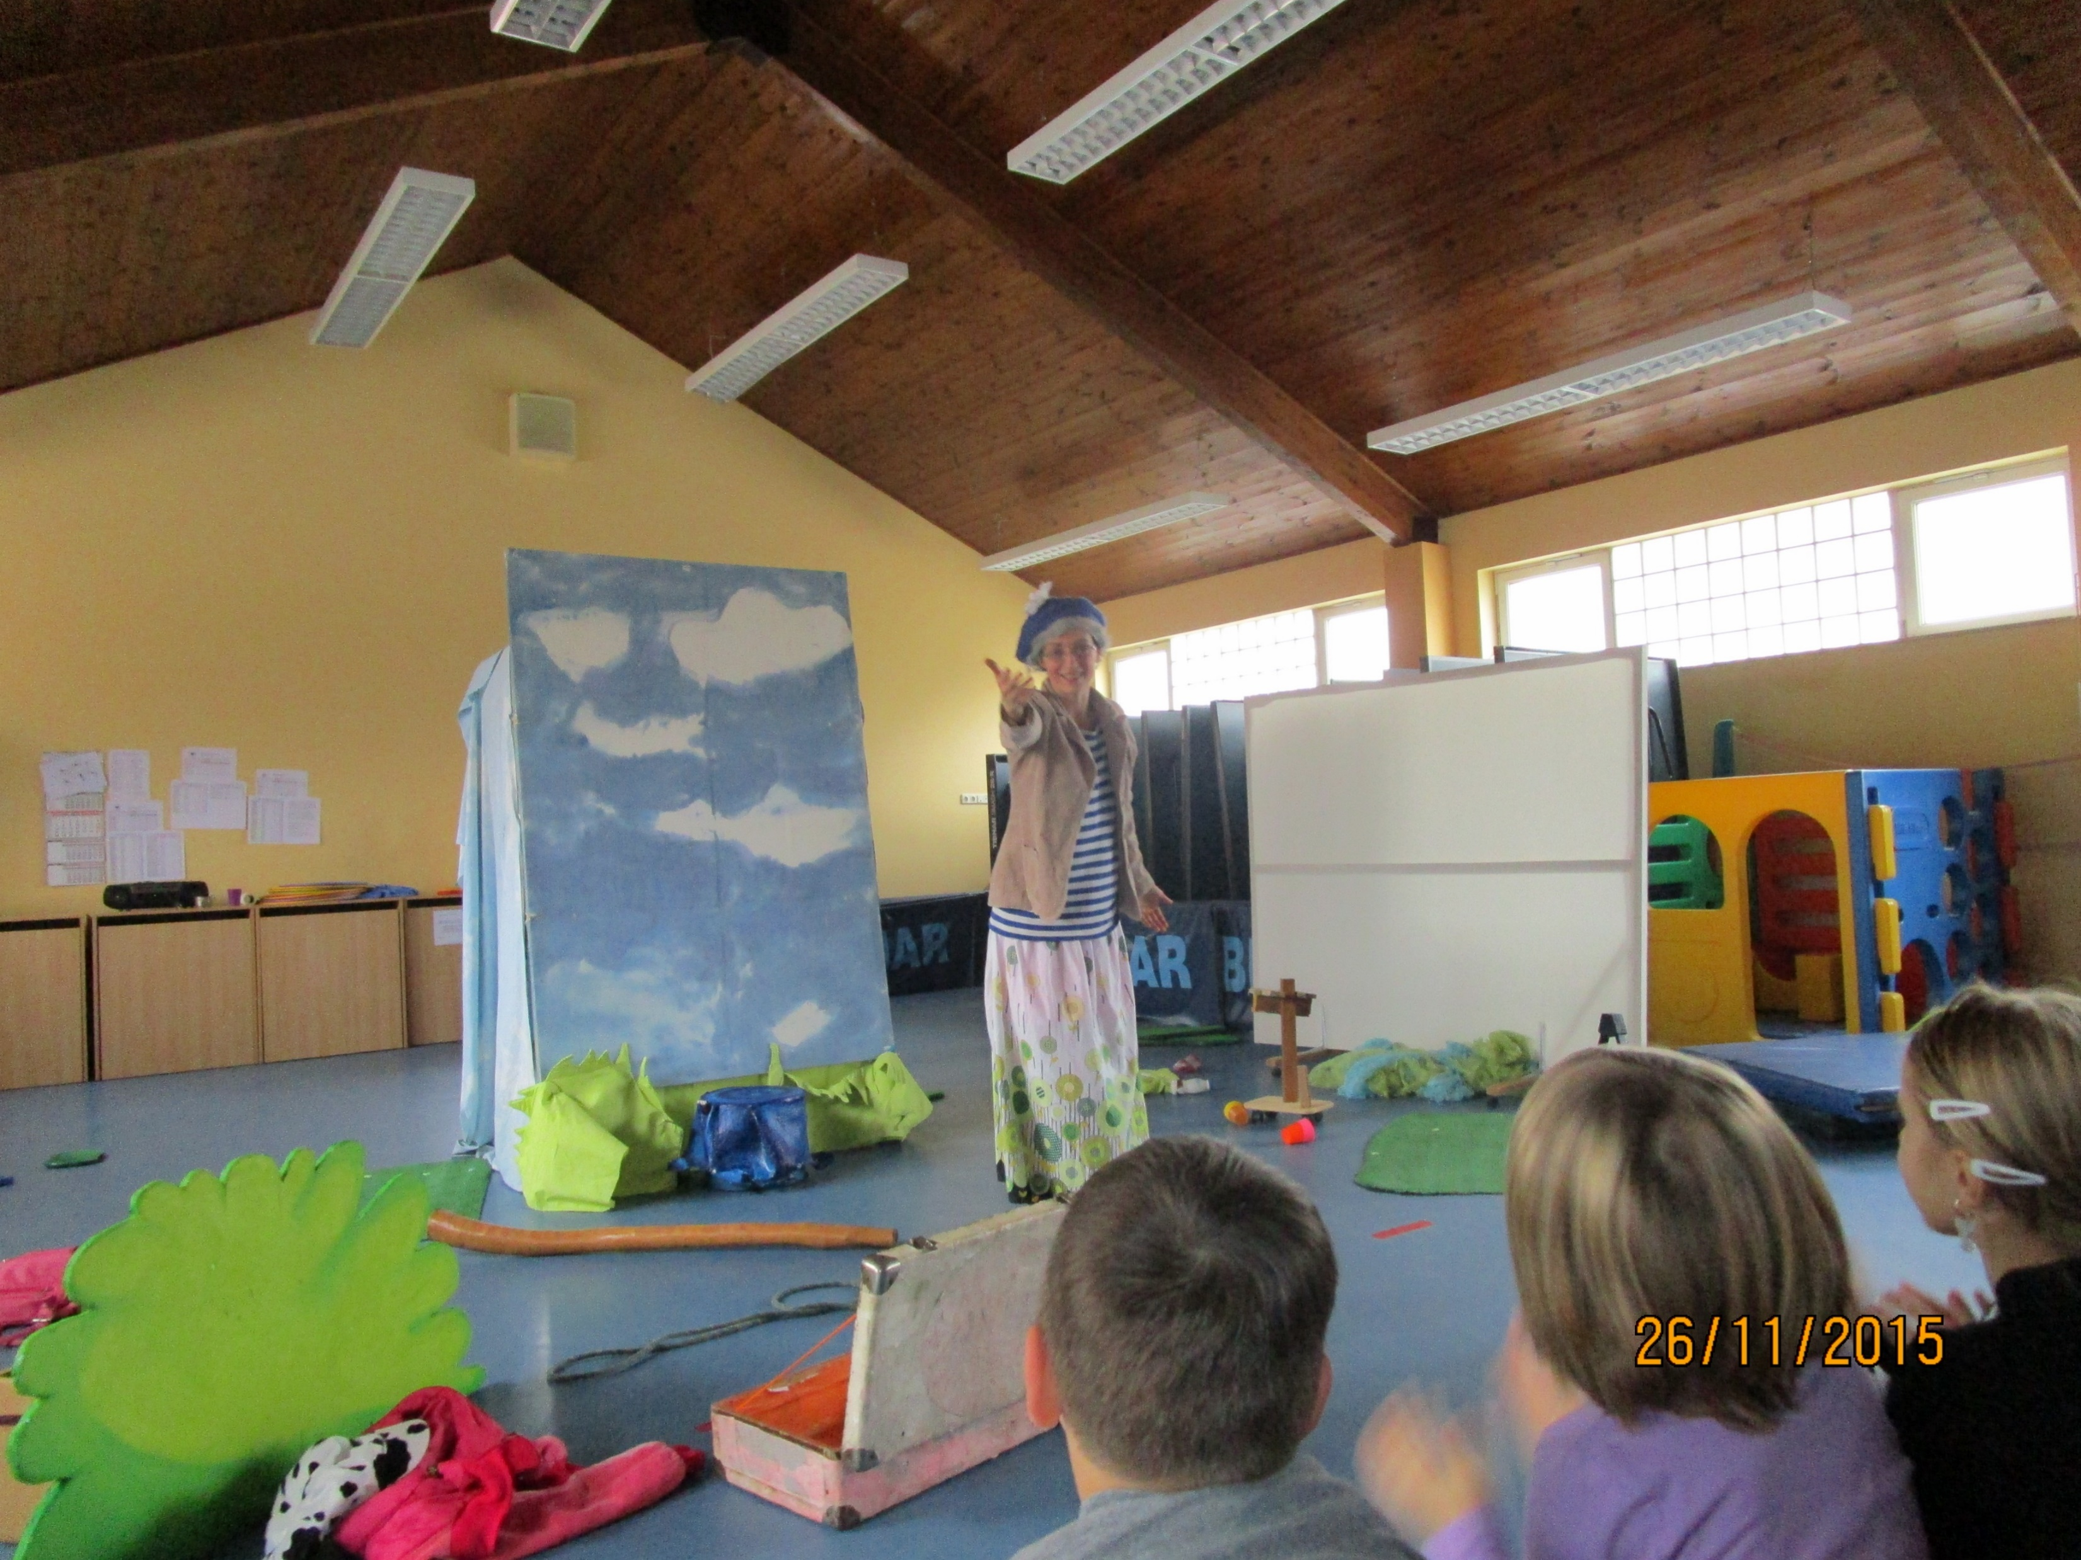
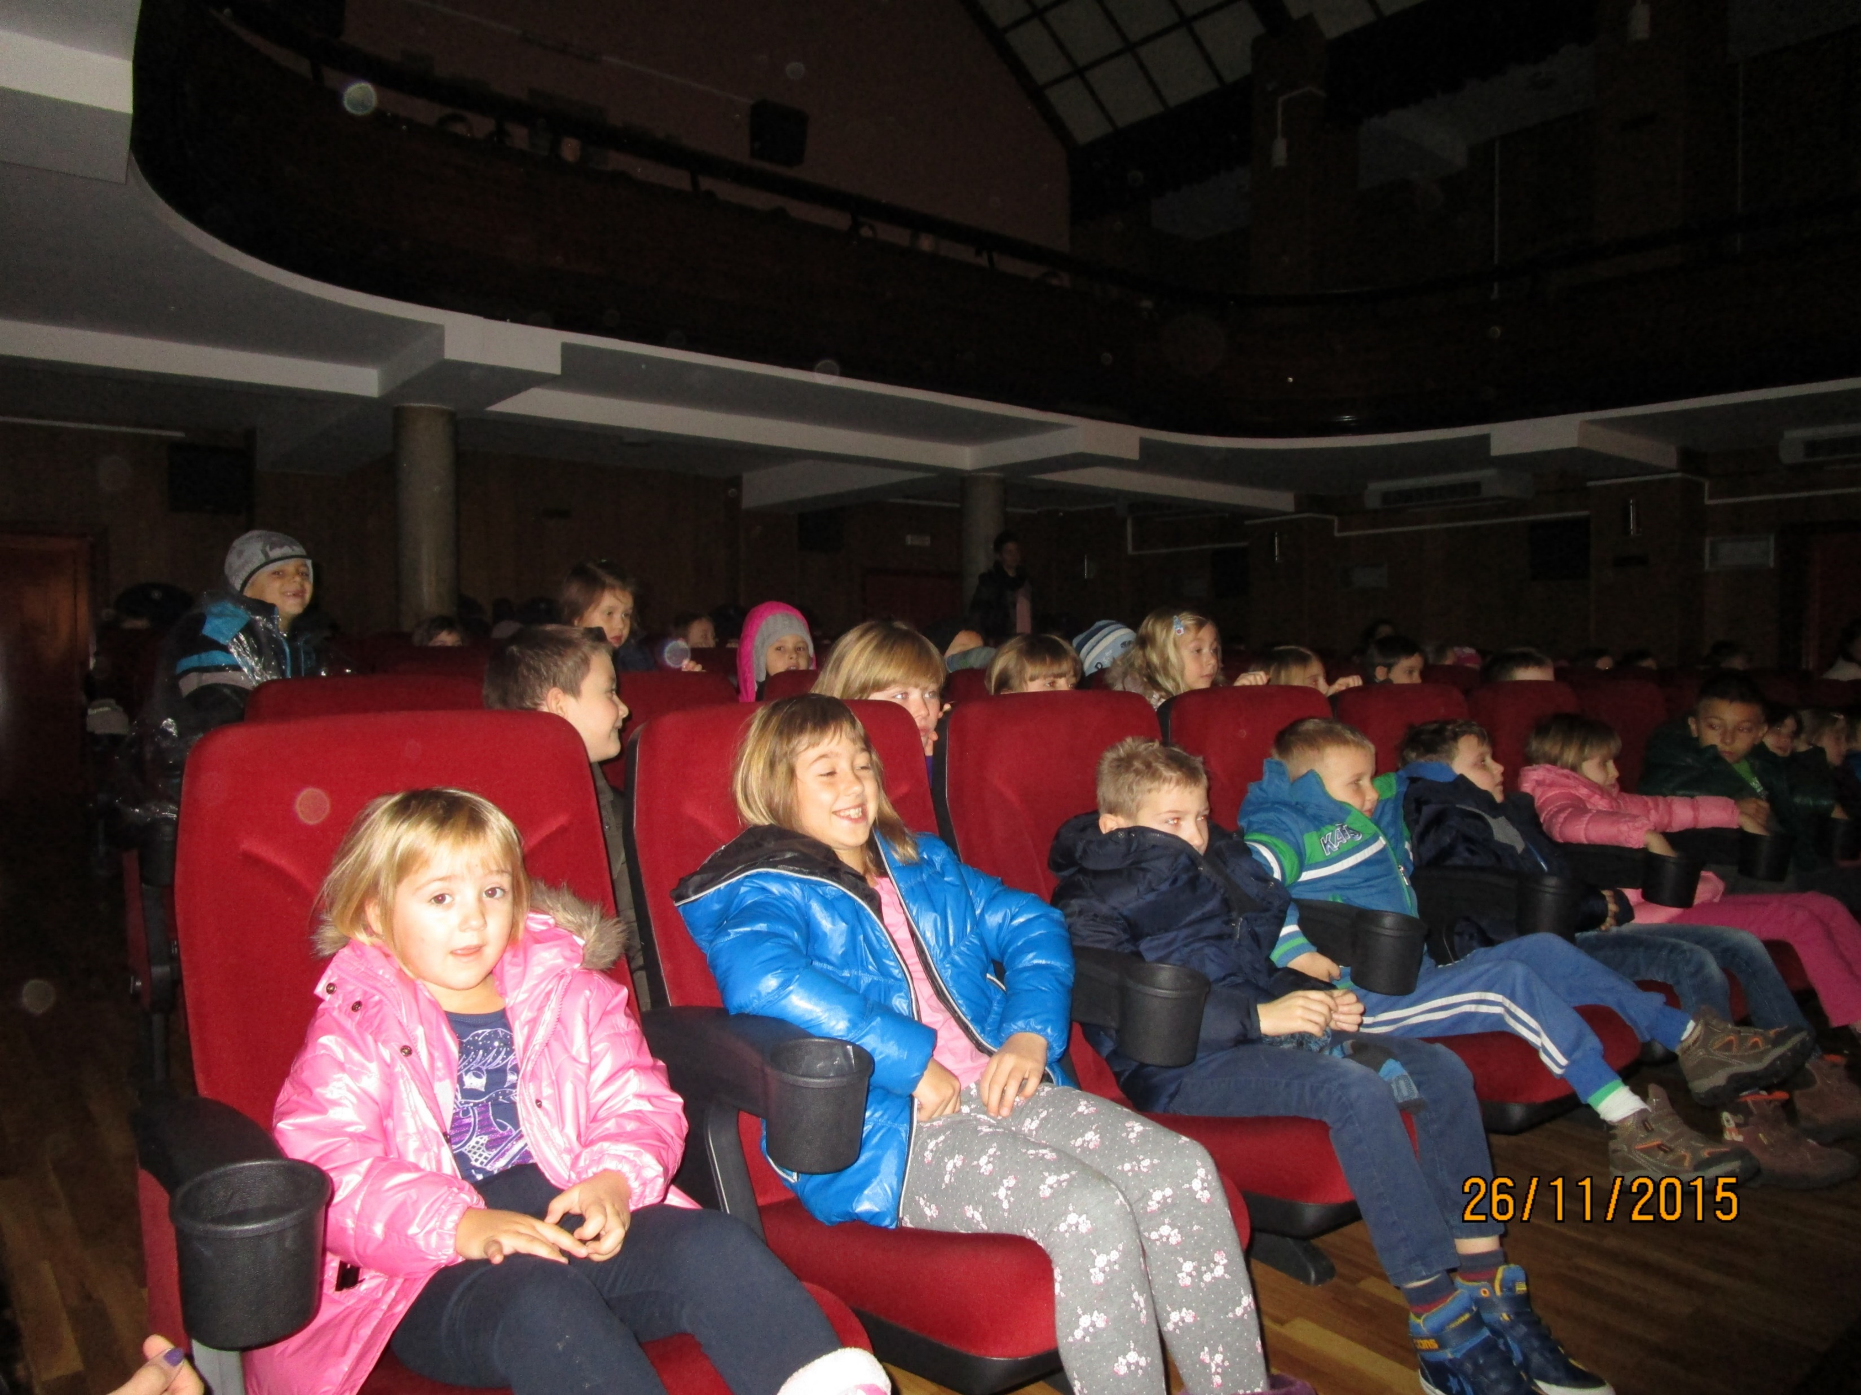
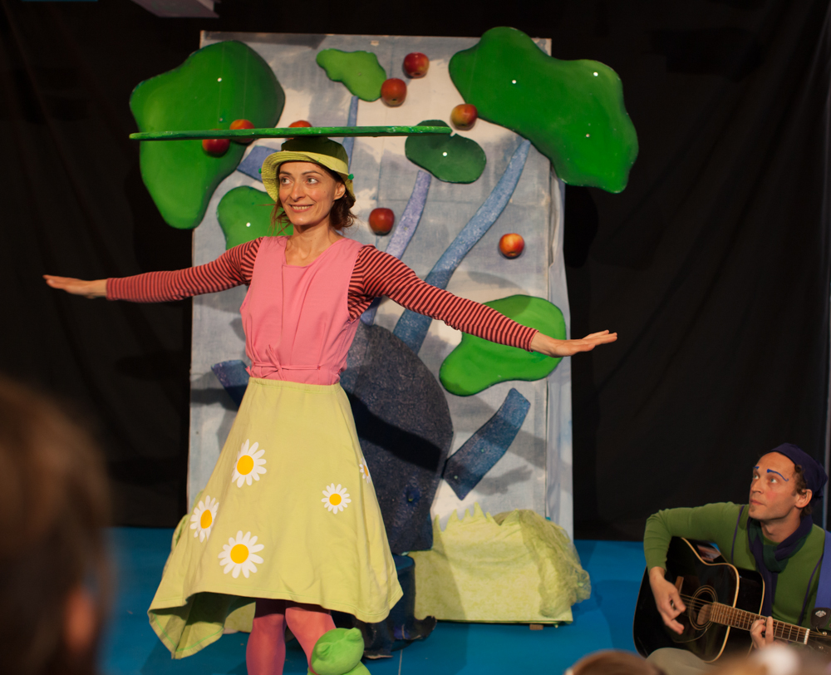
PREDSTAVA „DJEVOJČICA I STABLO”

Slide 7
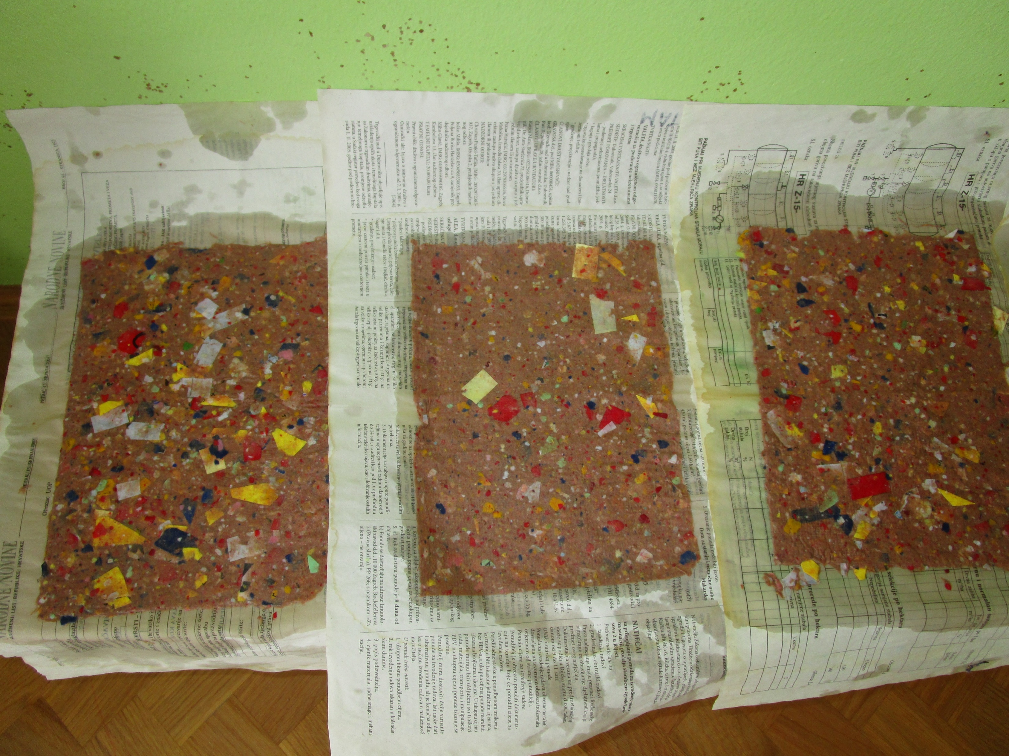
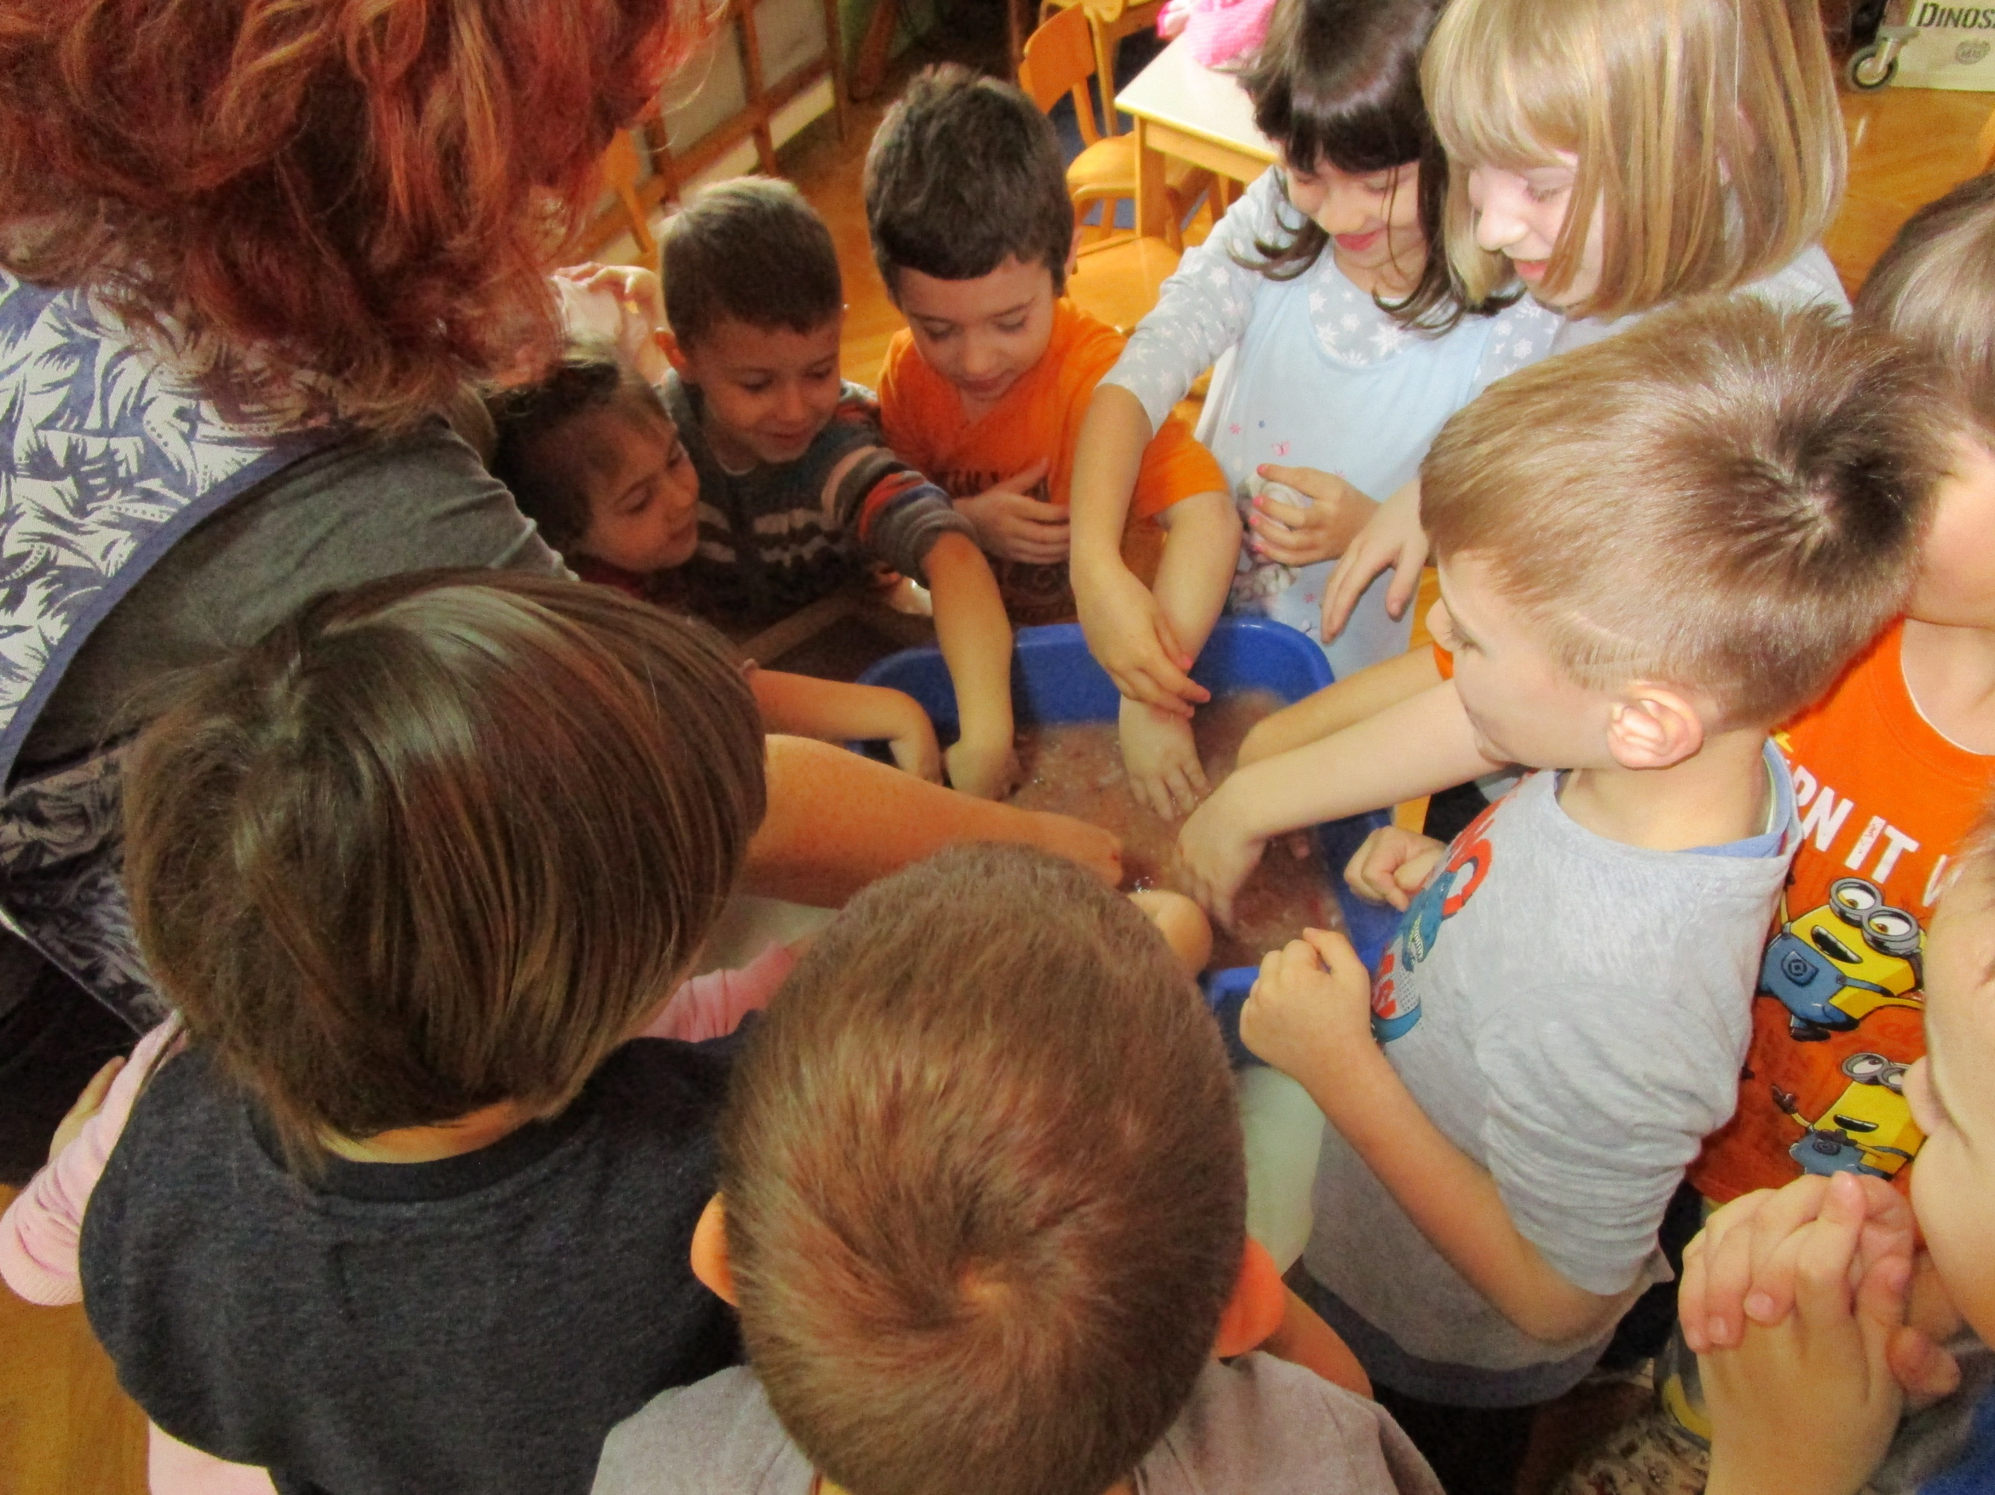
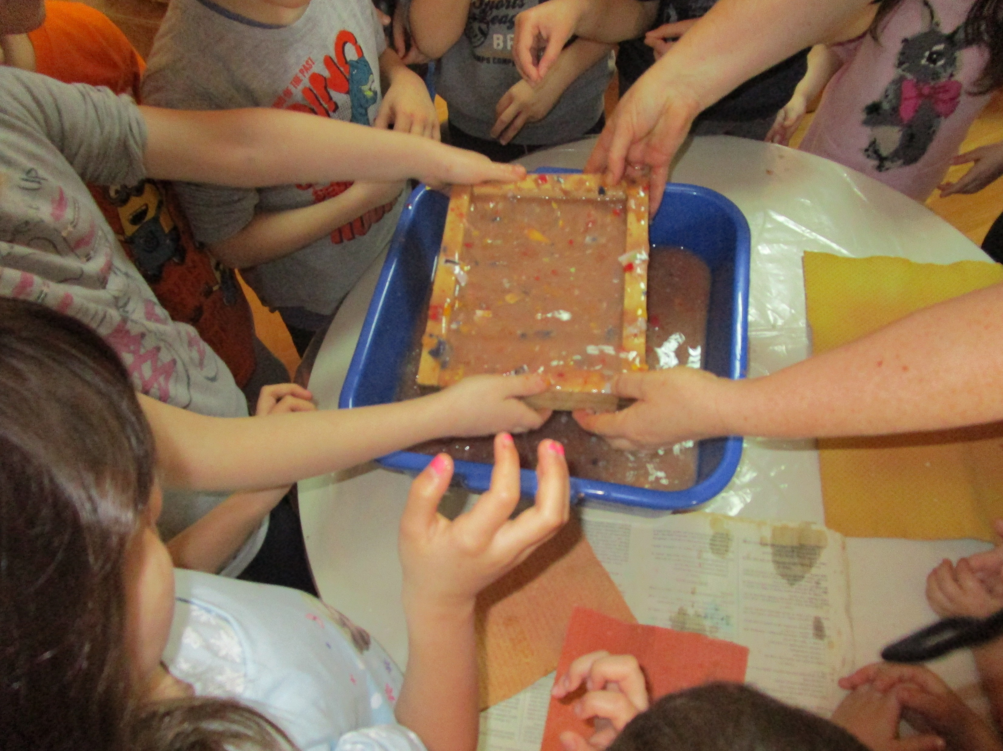
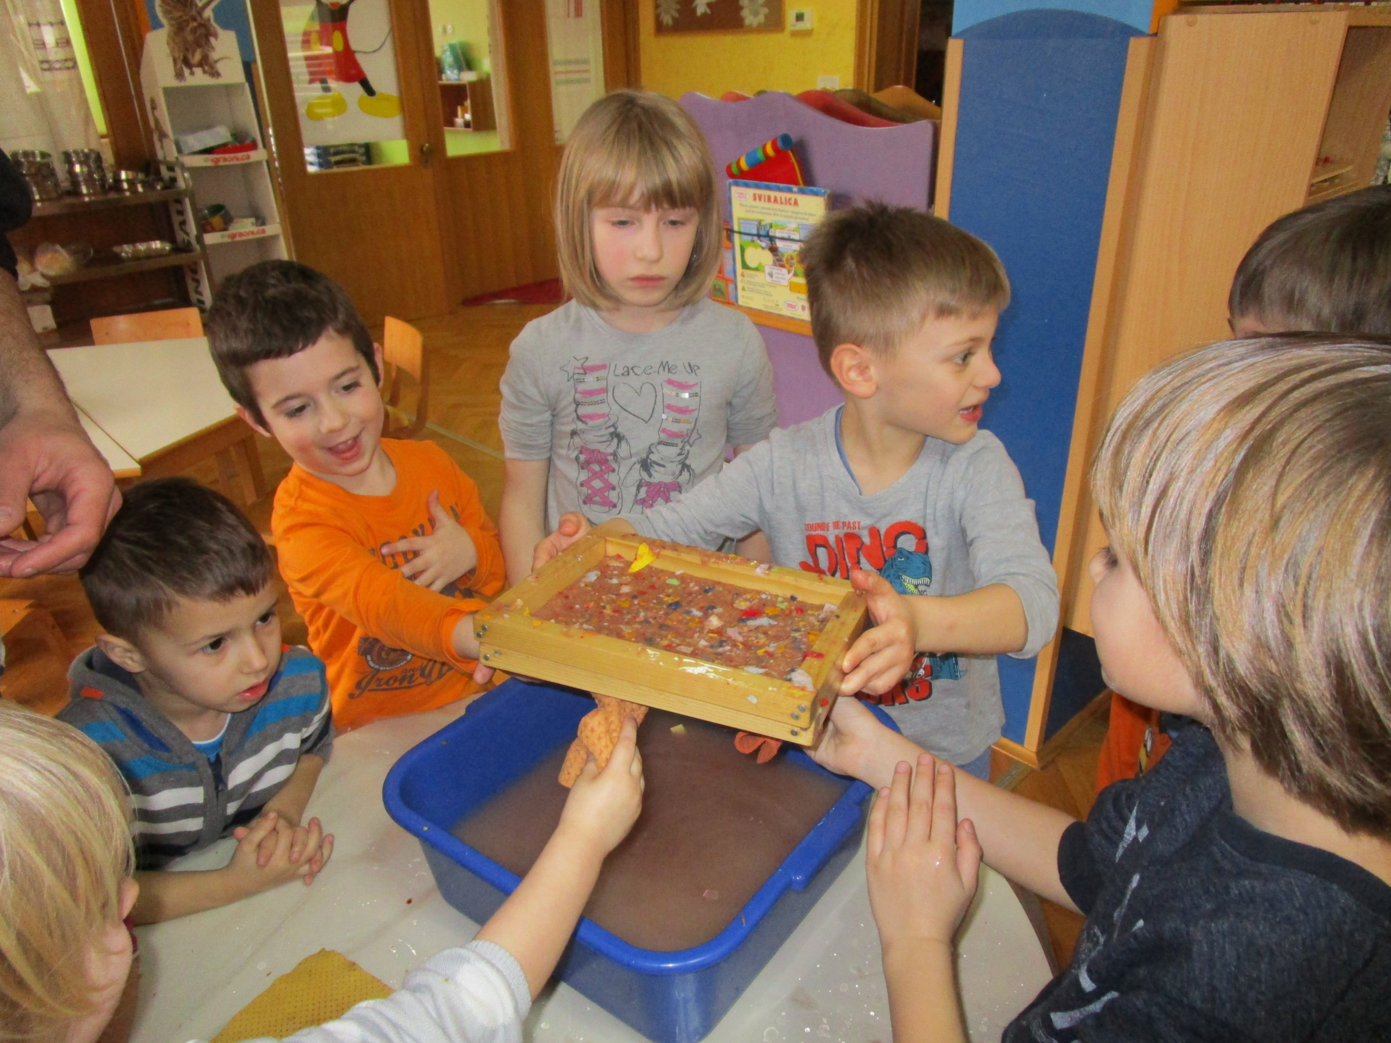
RADIONICE RECIKLIRANJA PAPIRA

Slide 8
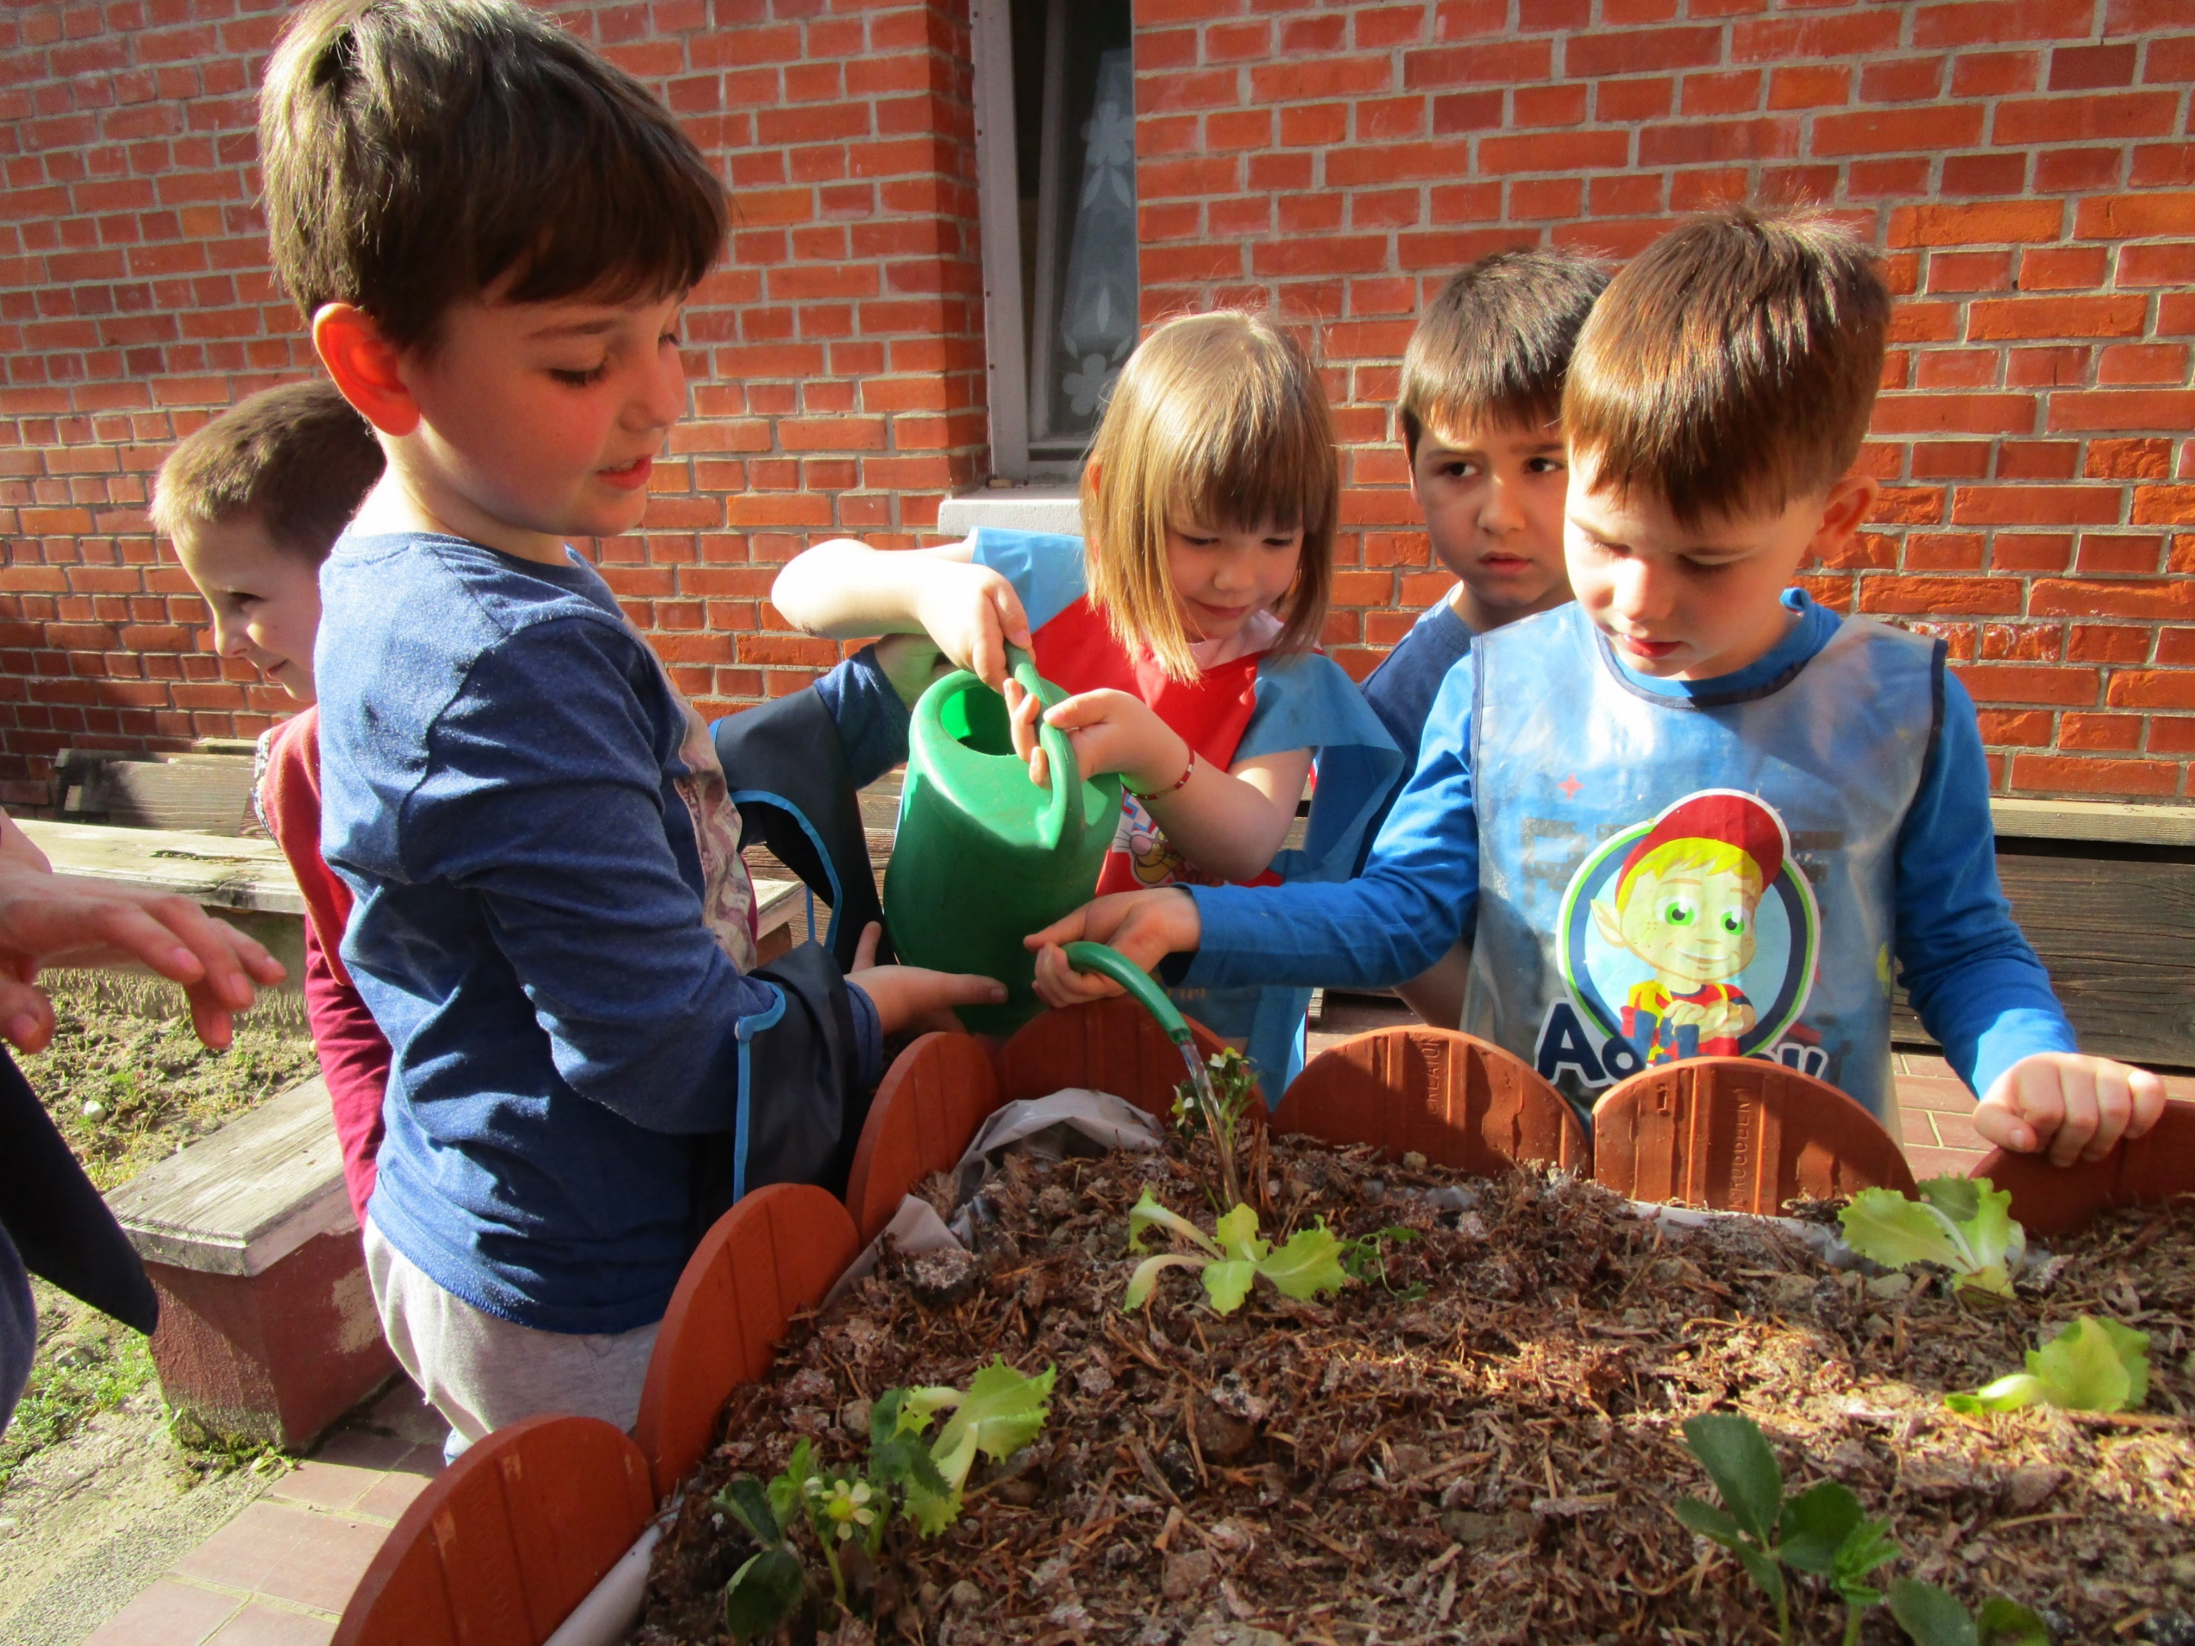
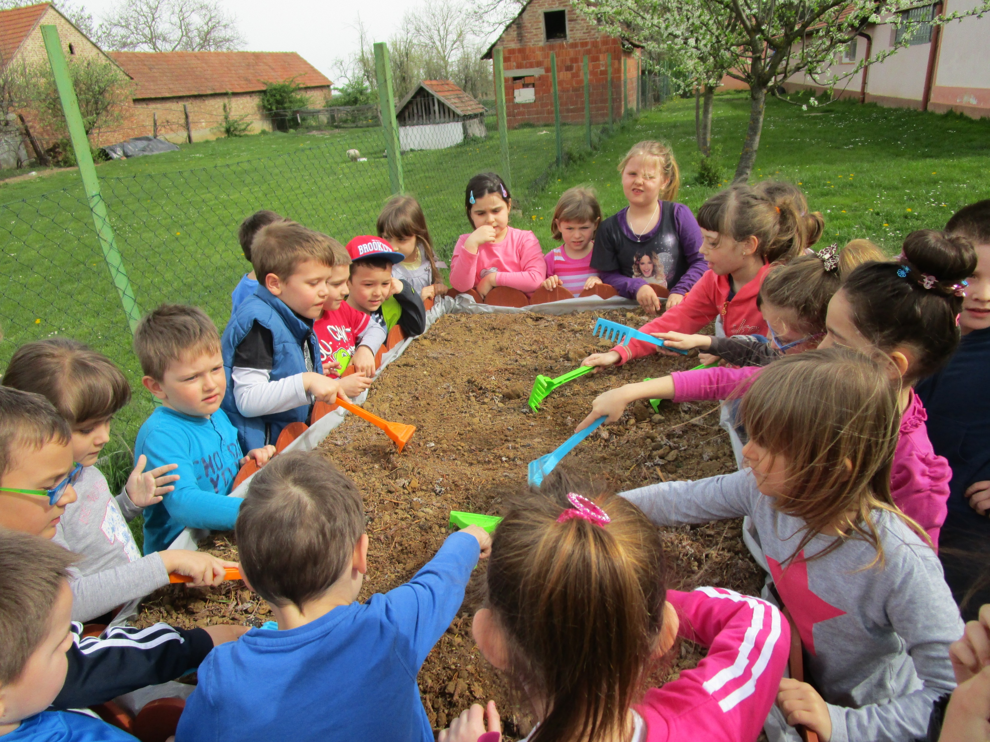
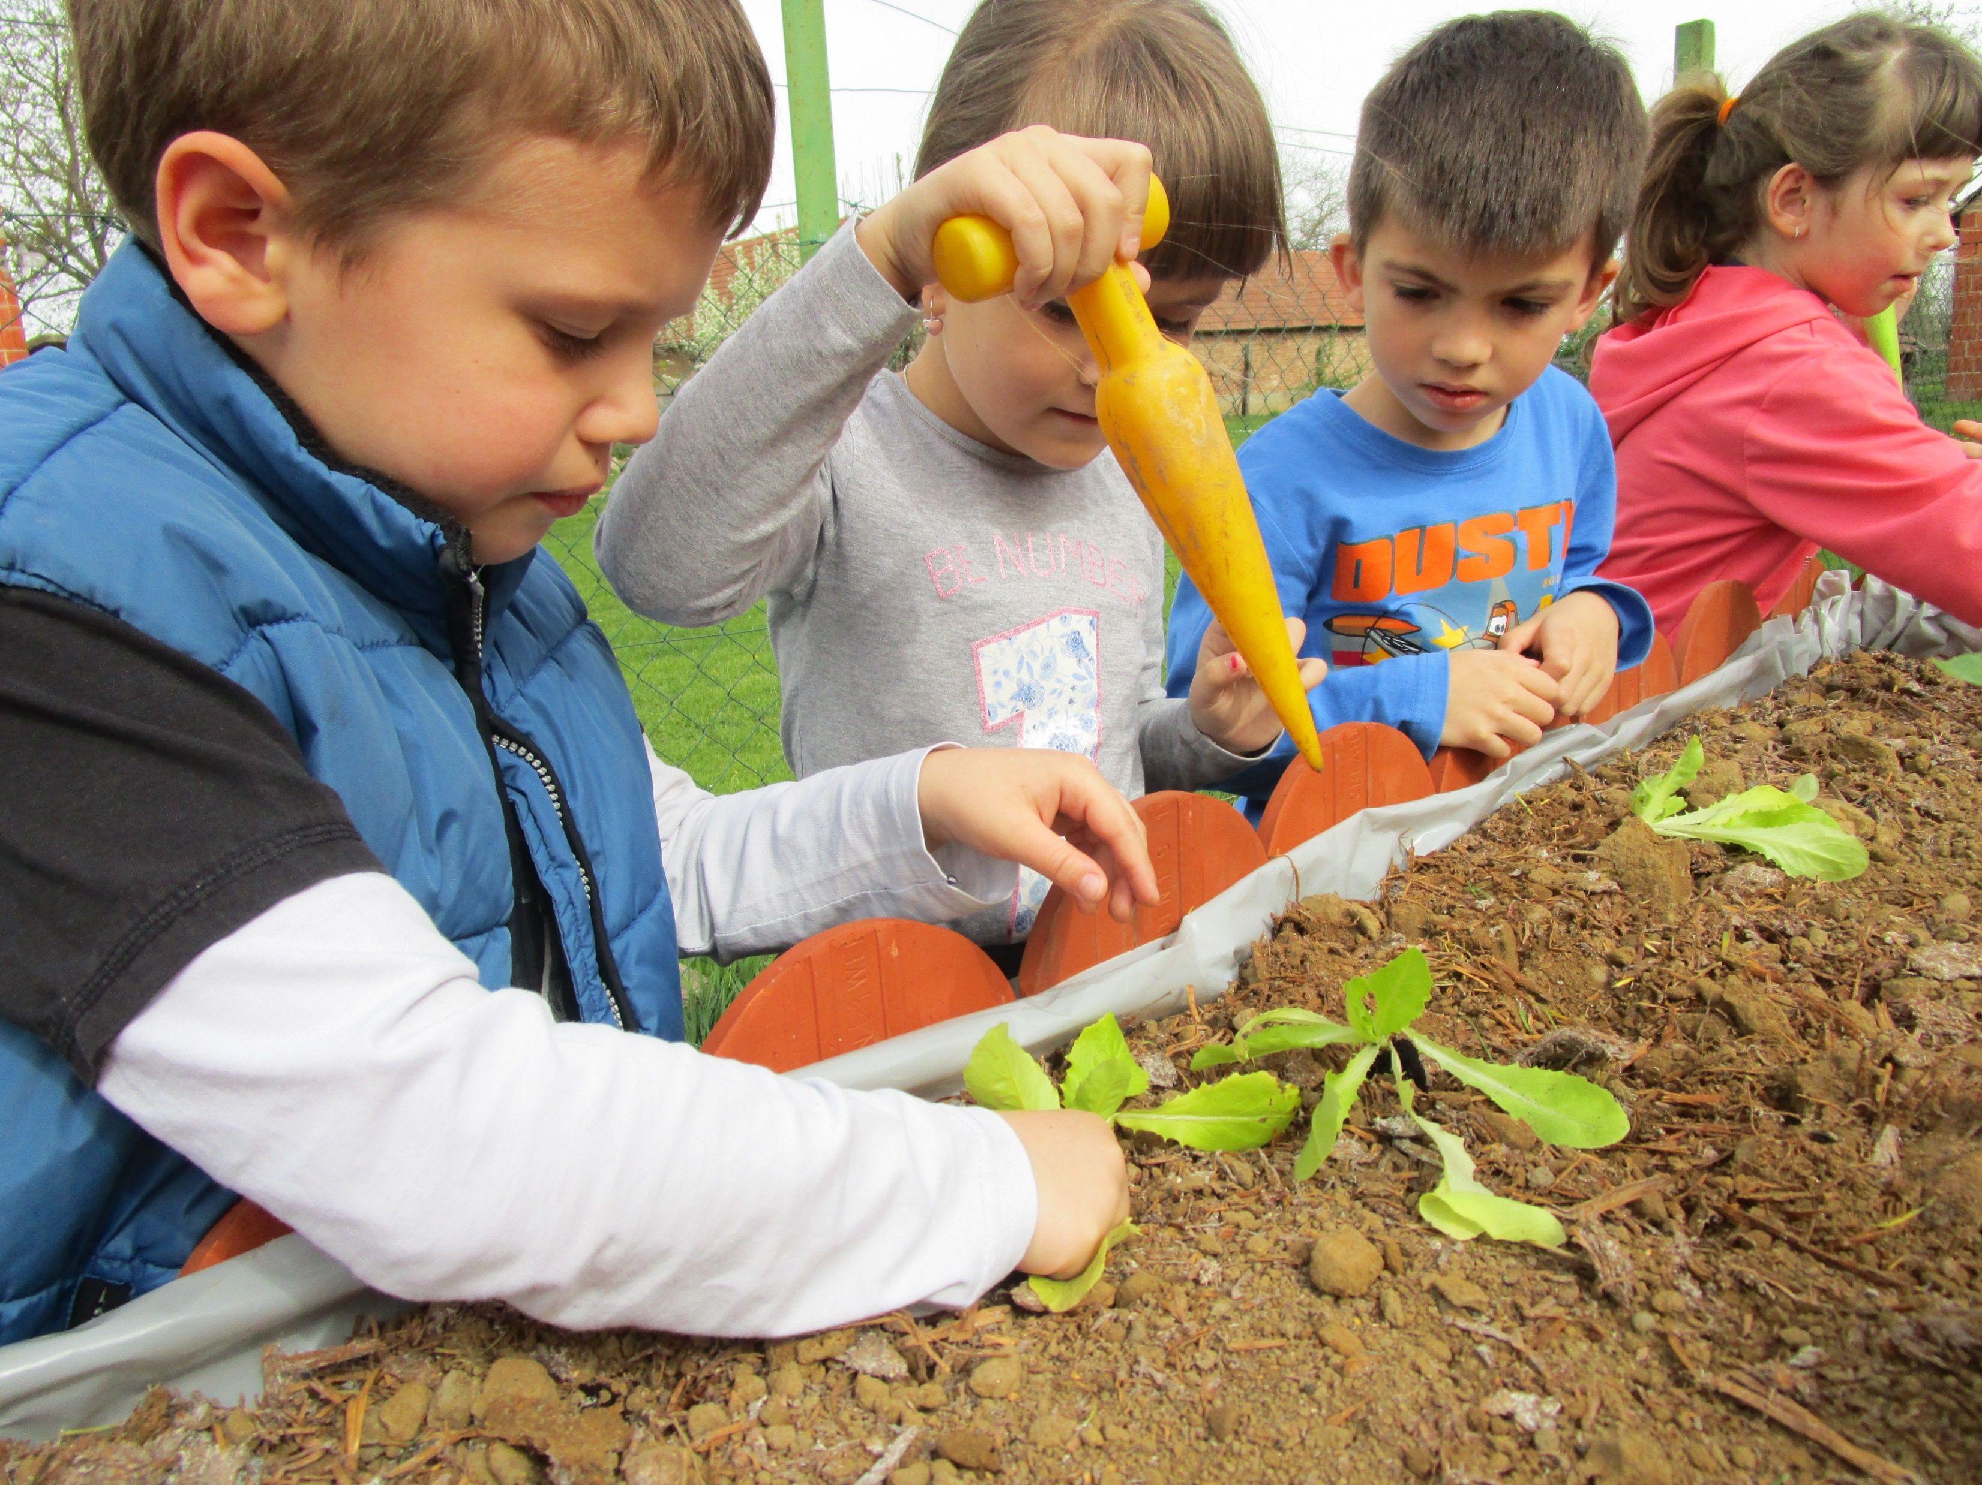
POSTAVLJANJE EKO-VRTOVA

Slide 9
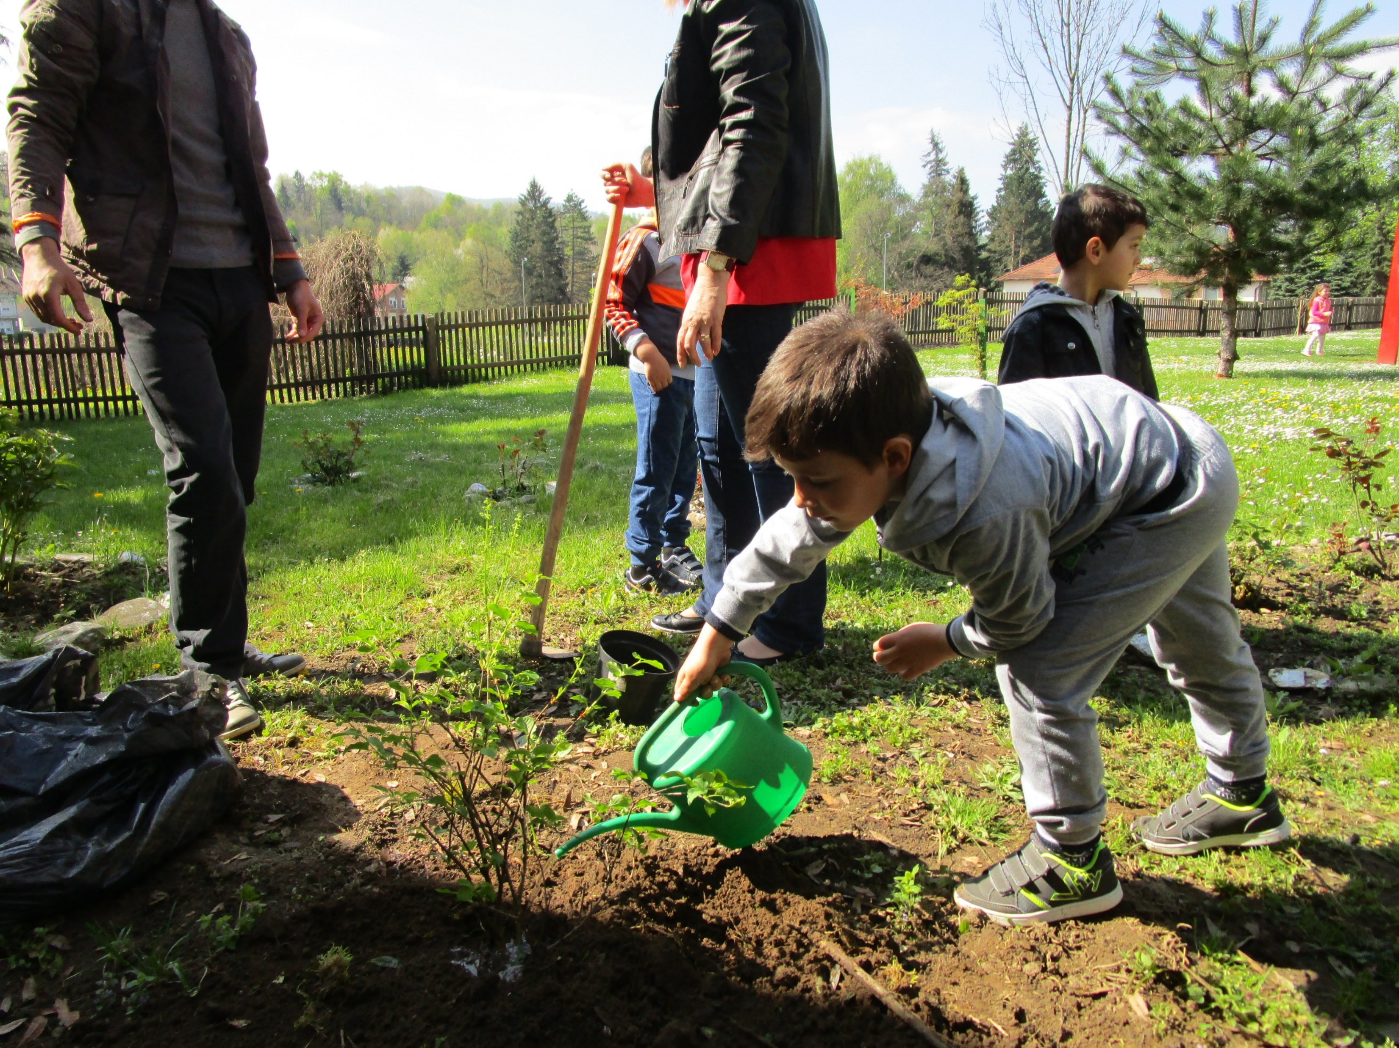
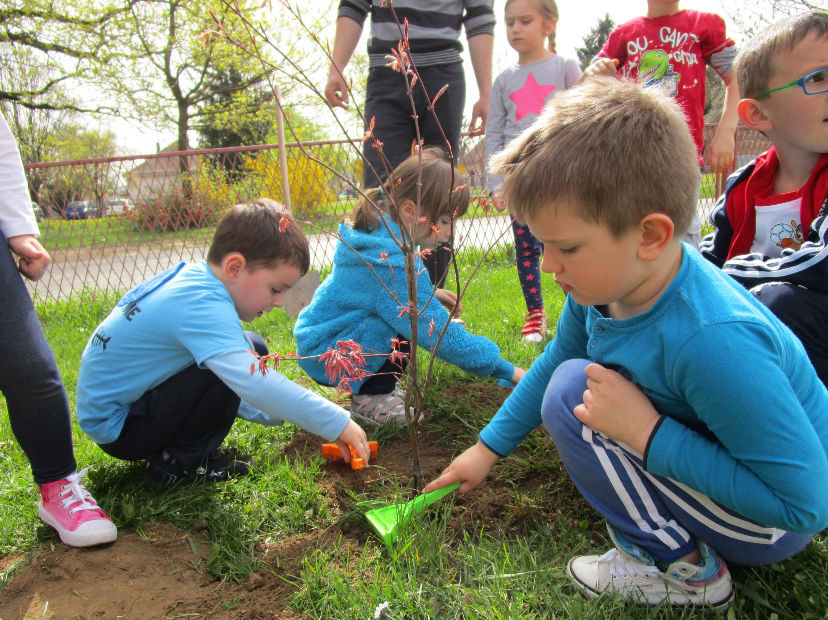
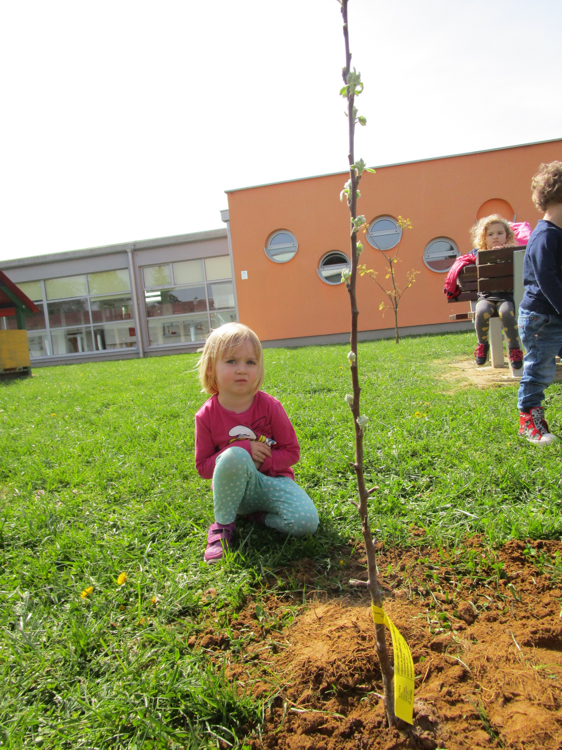
SADNJA SADNICA STABALA

Slide 10
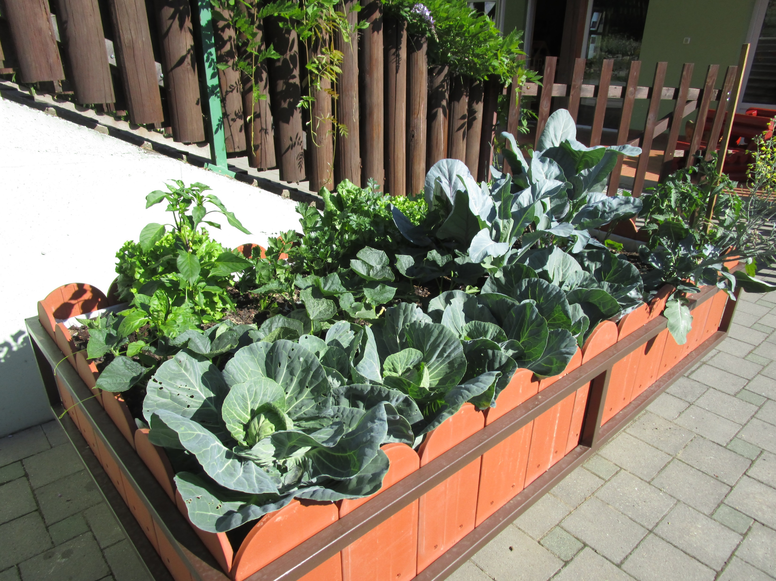
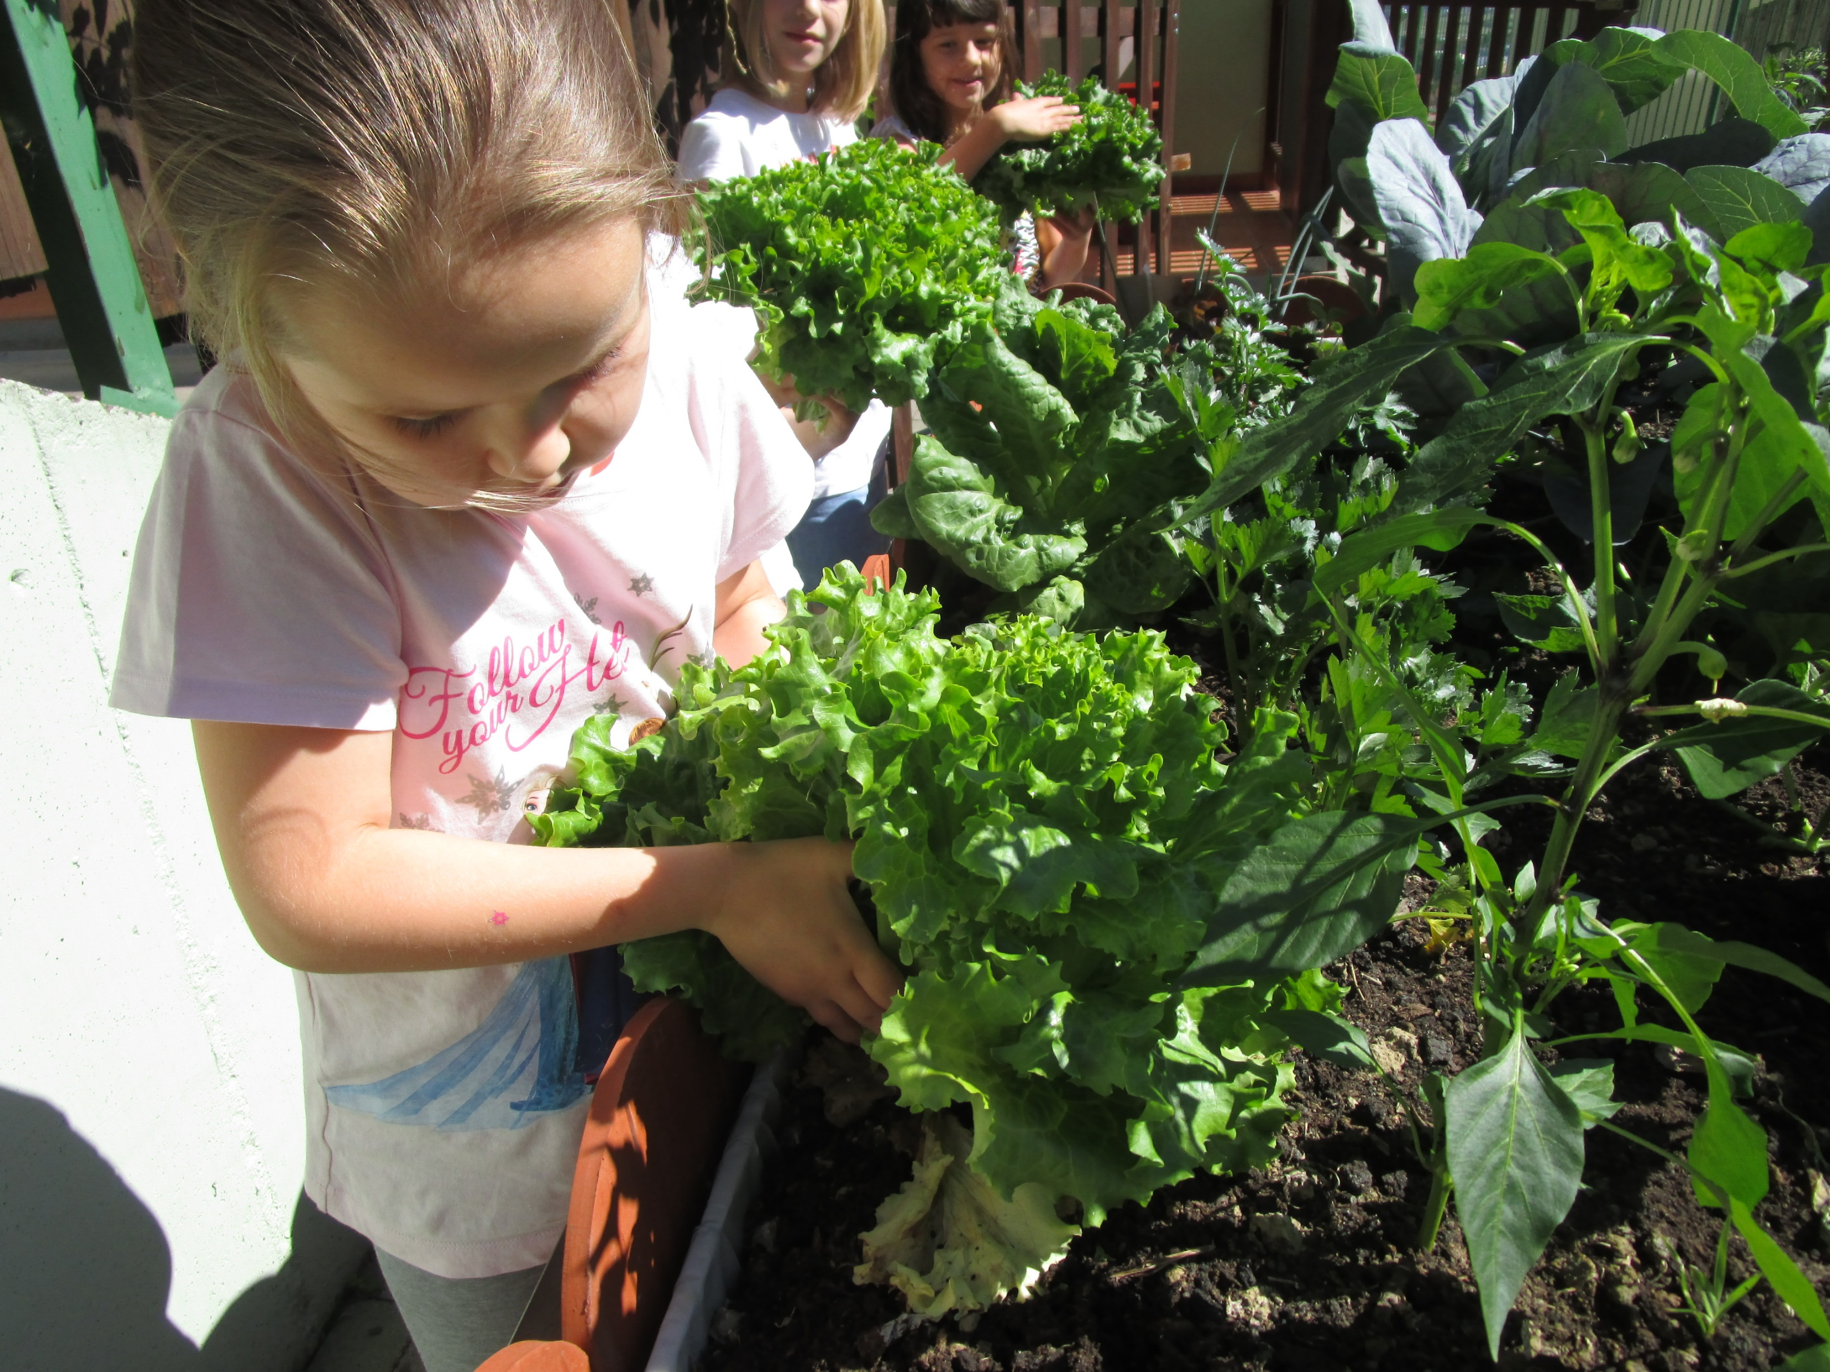
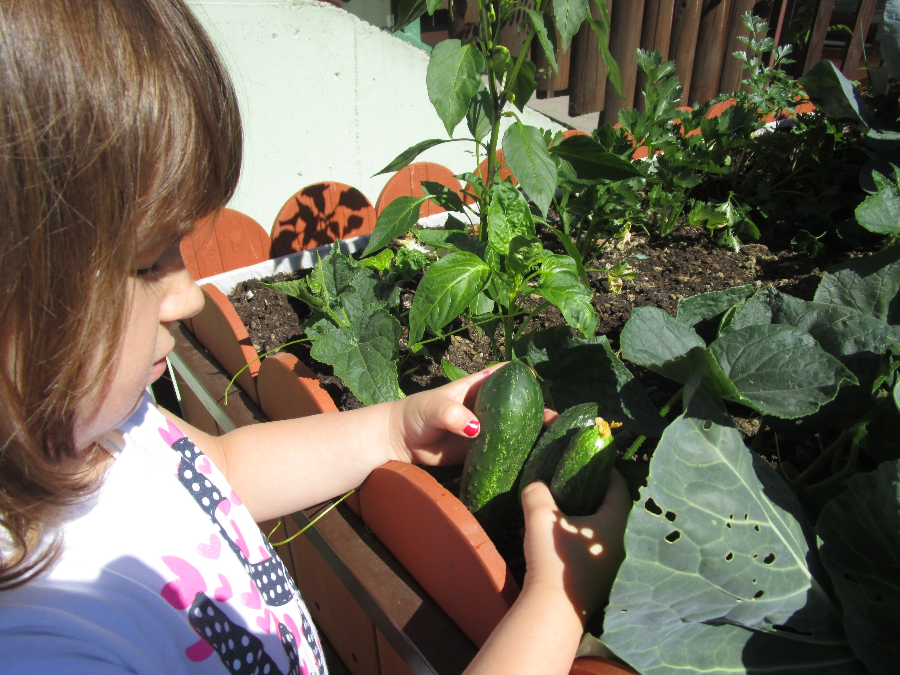
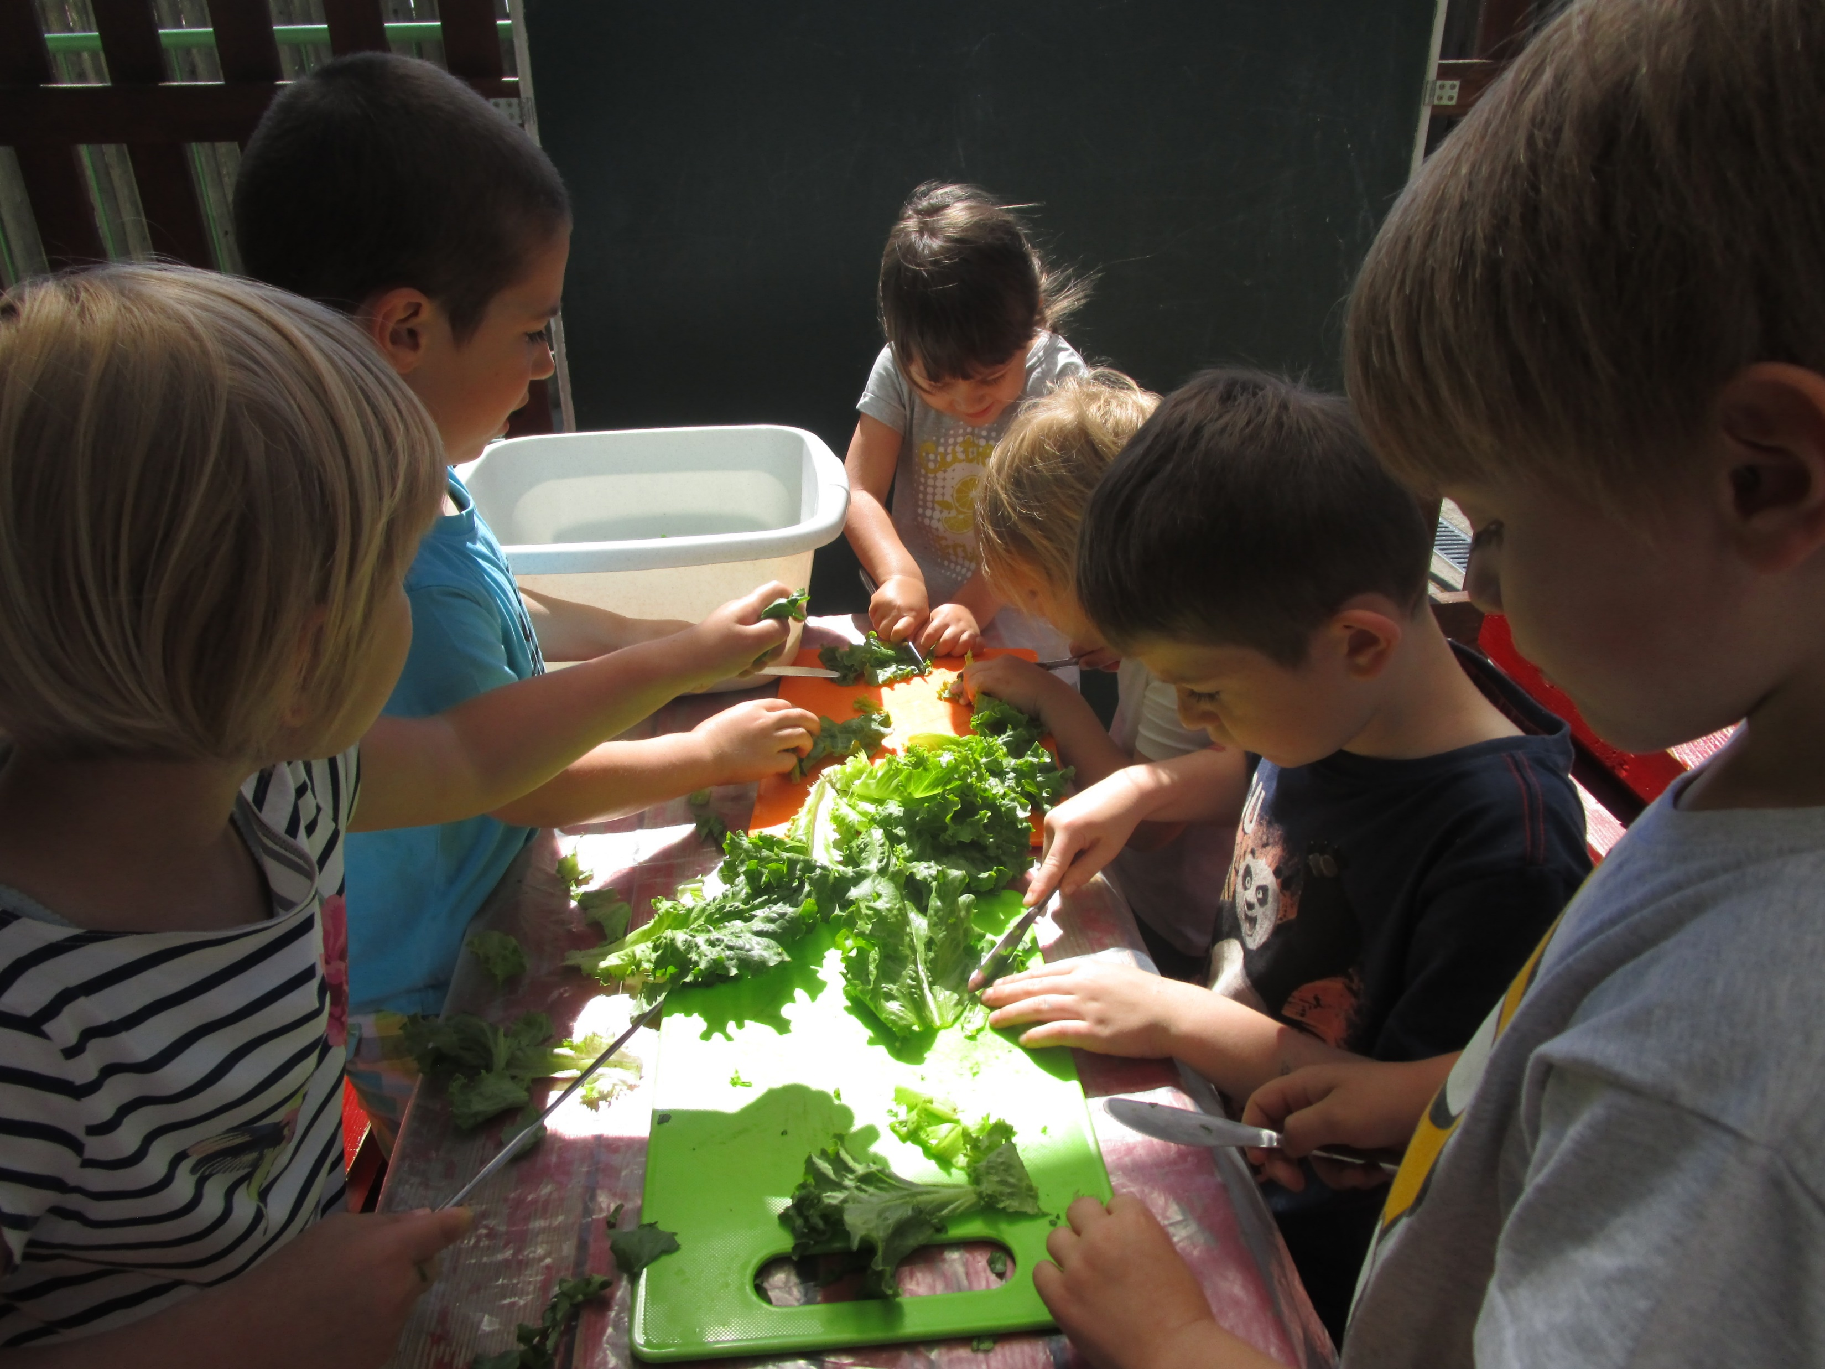
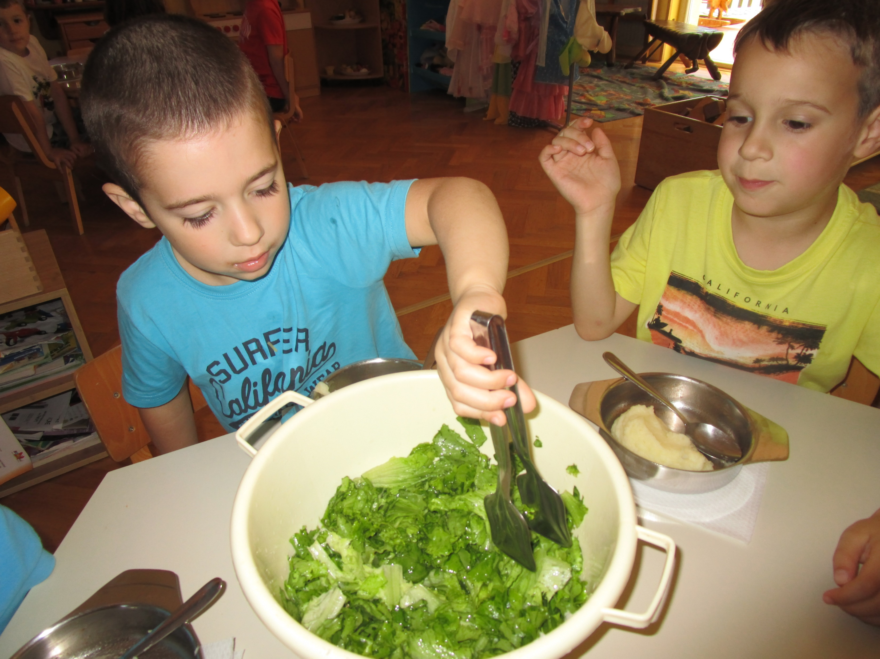
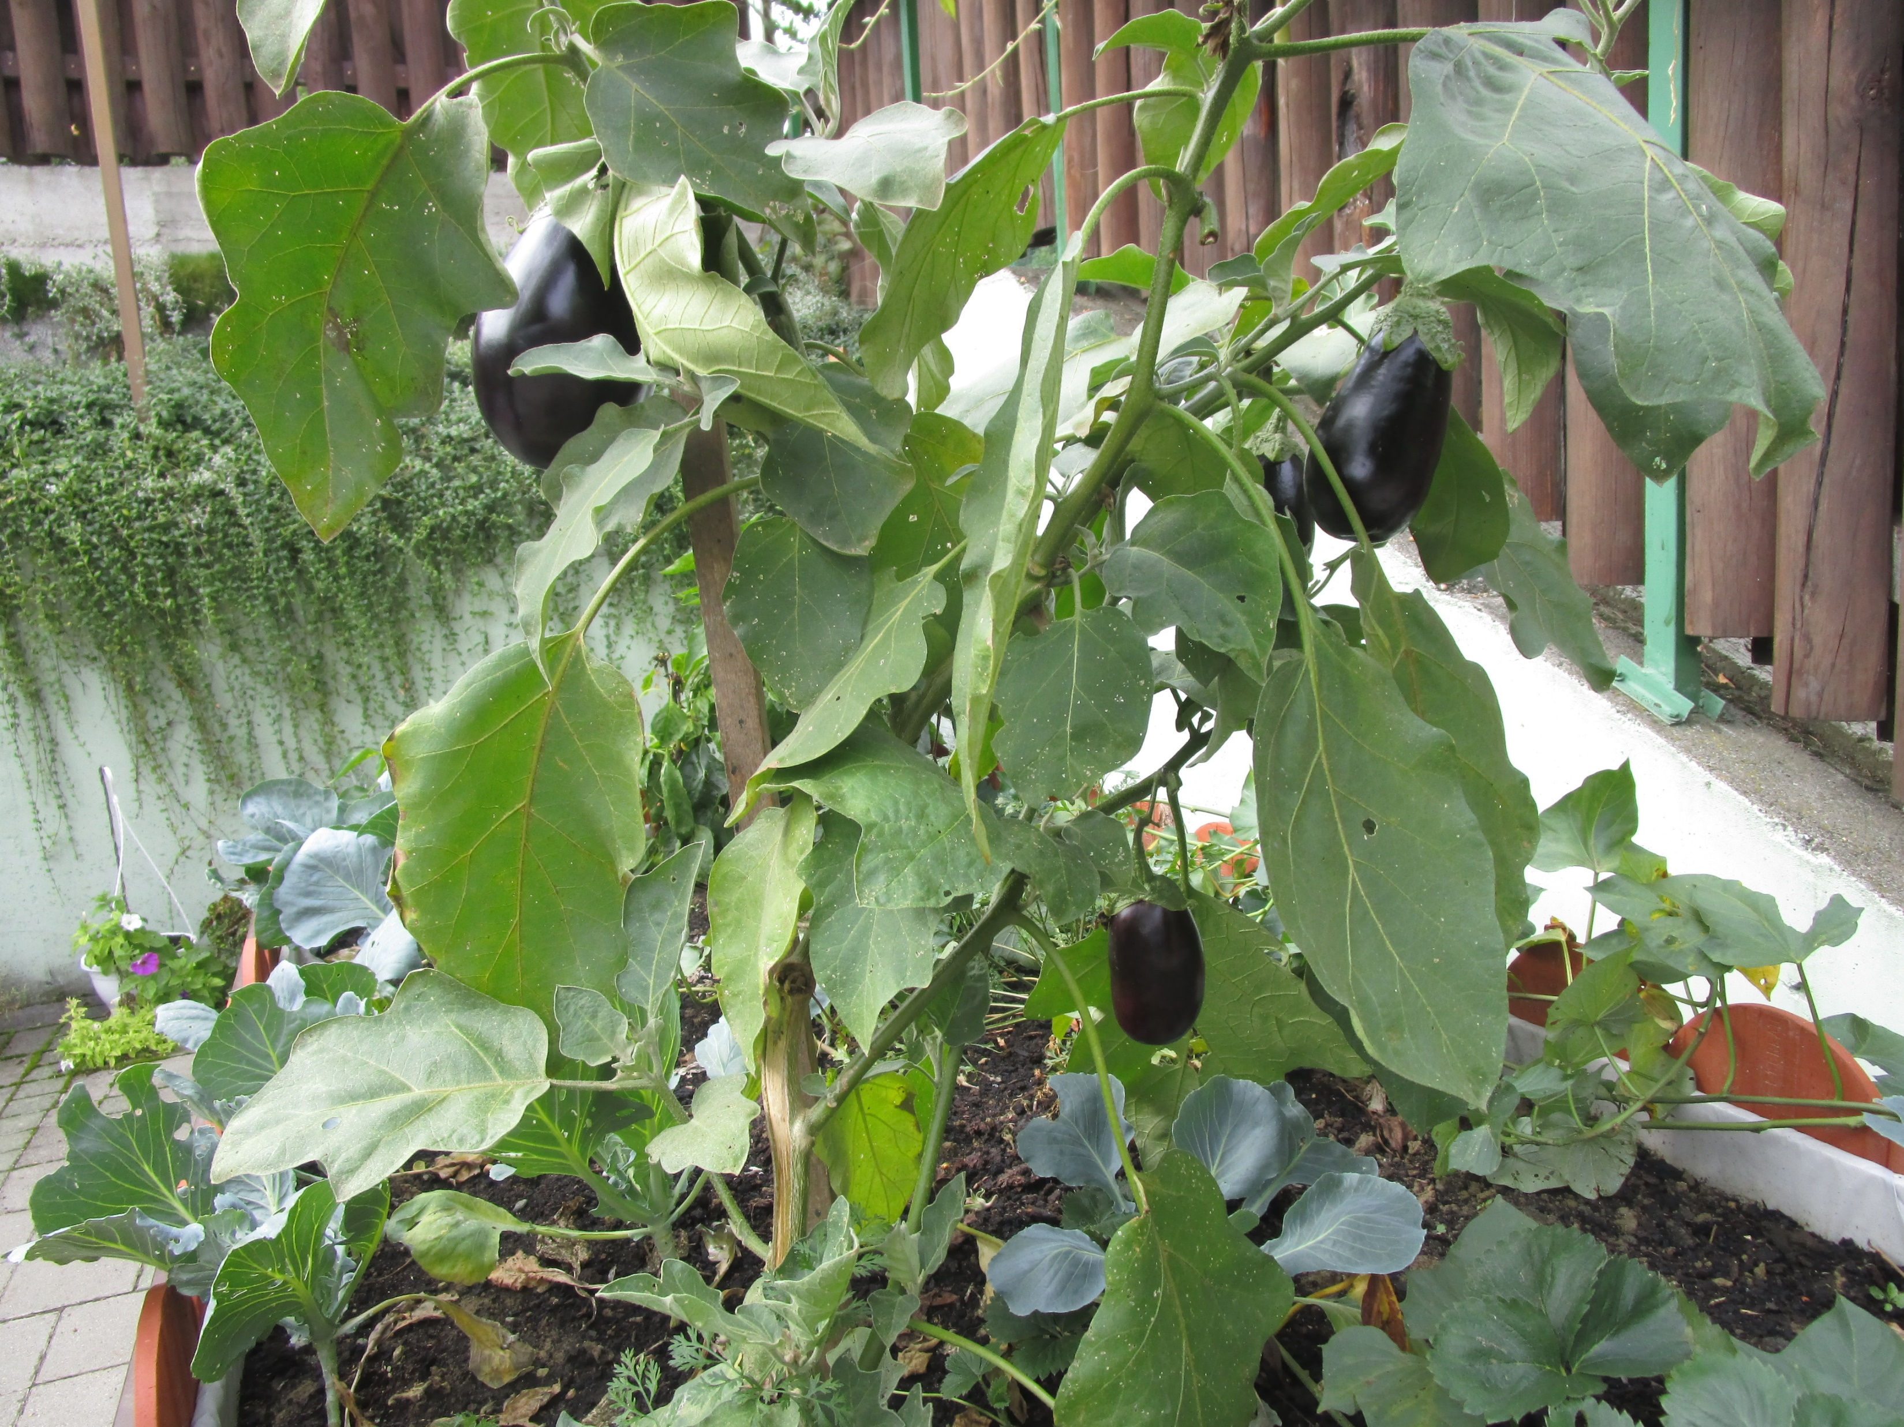
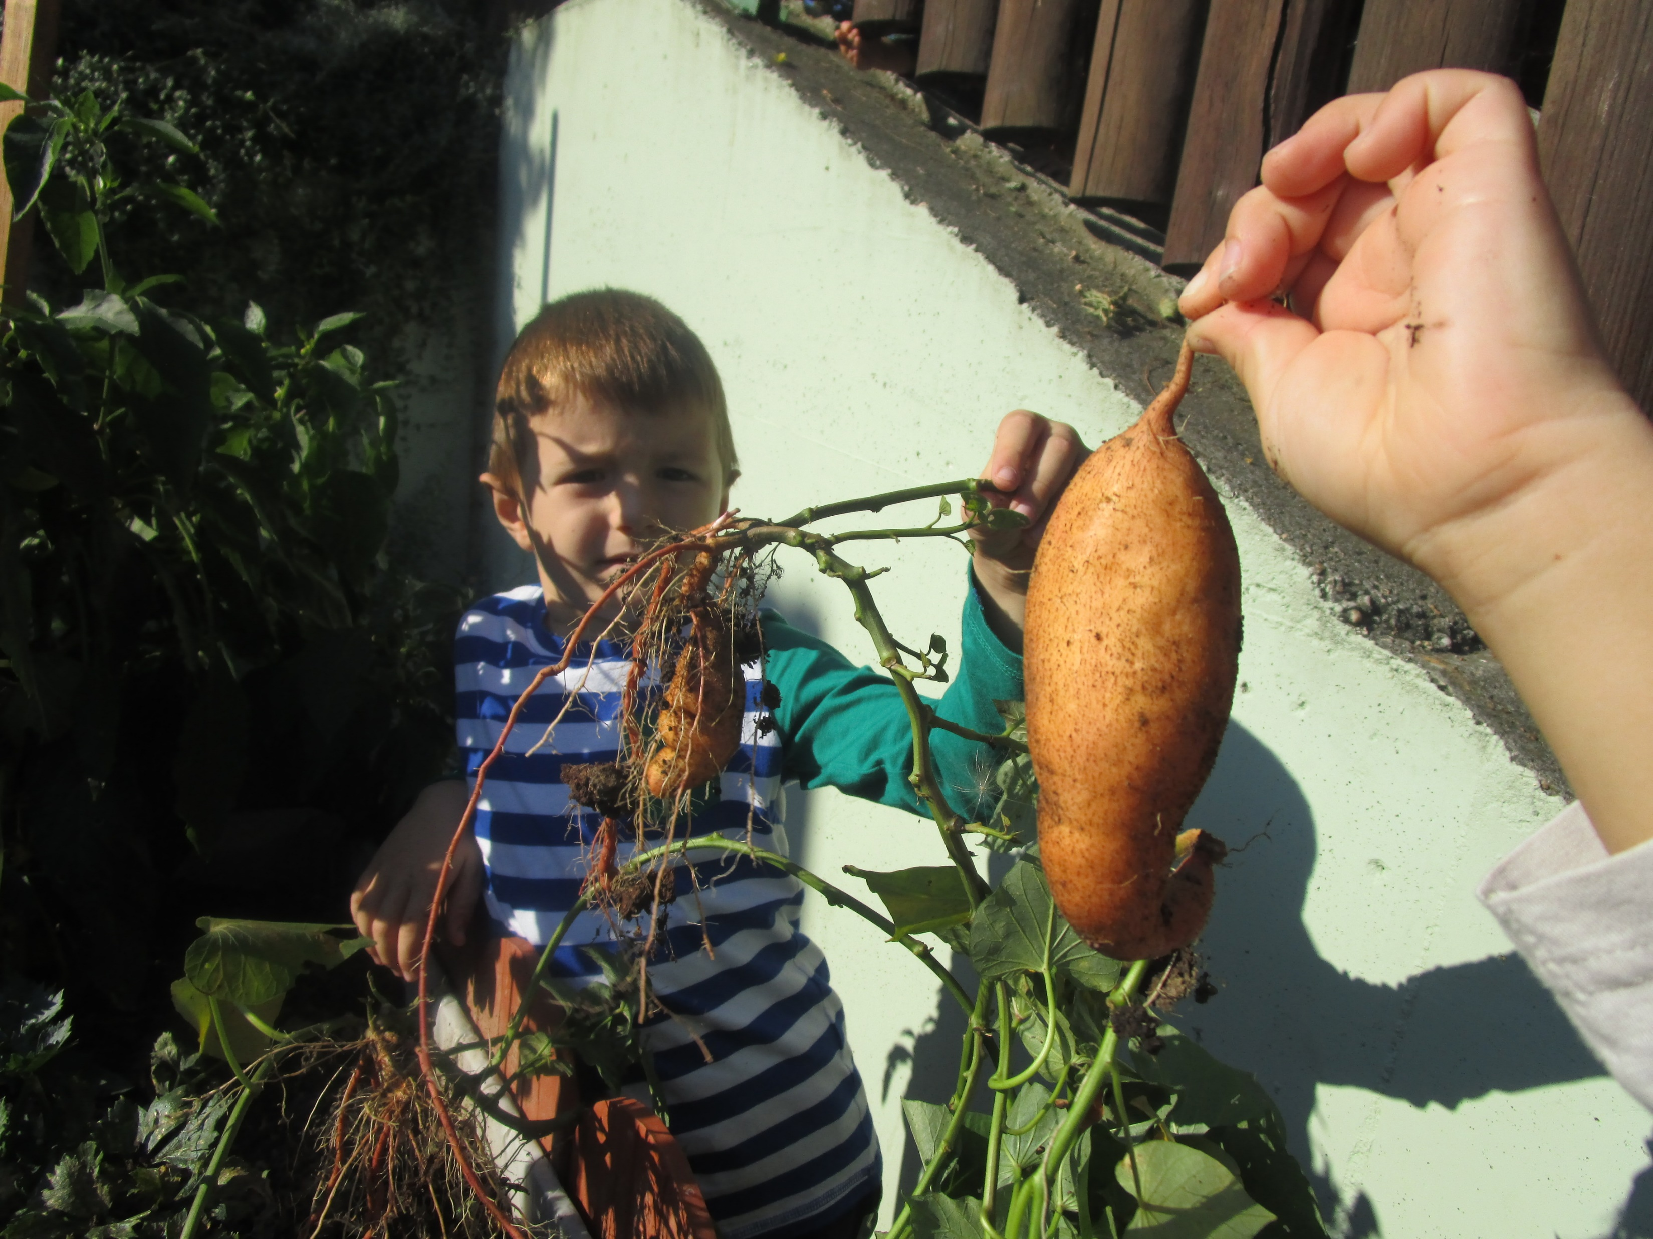
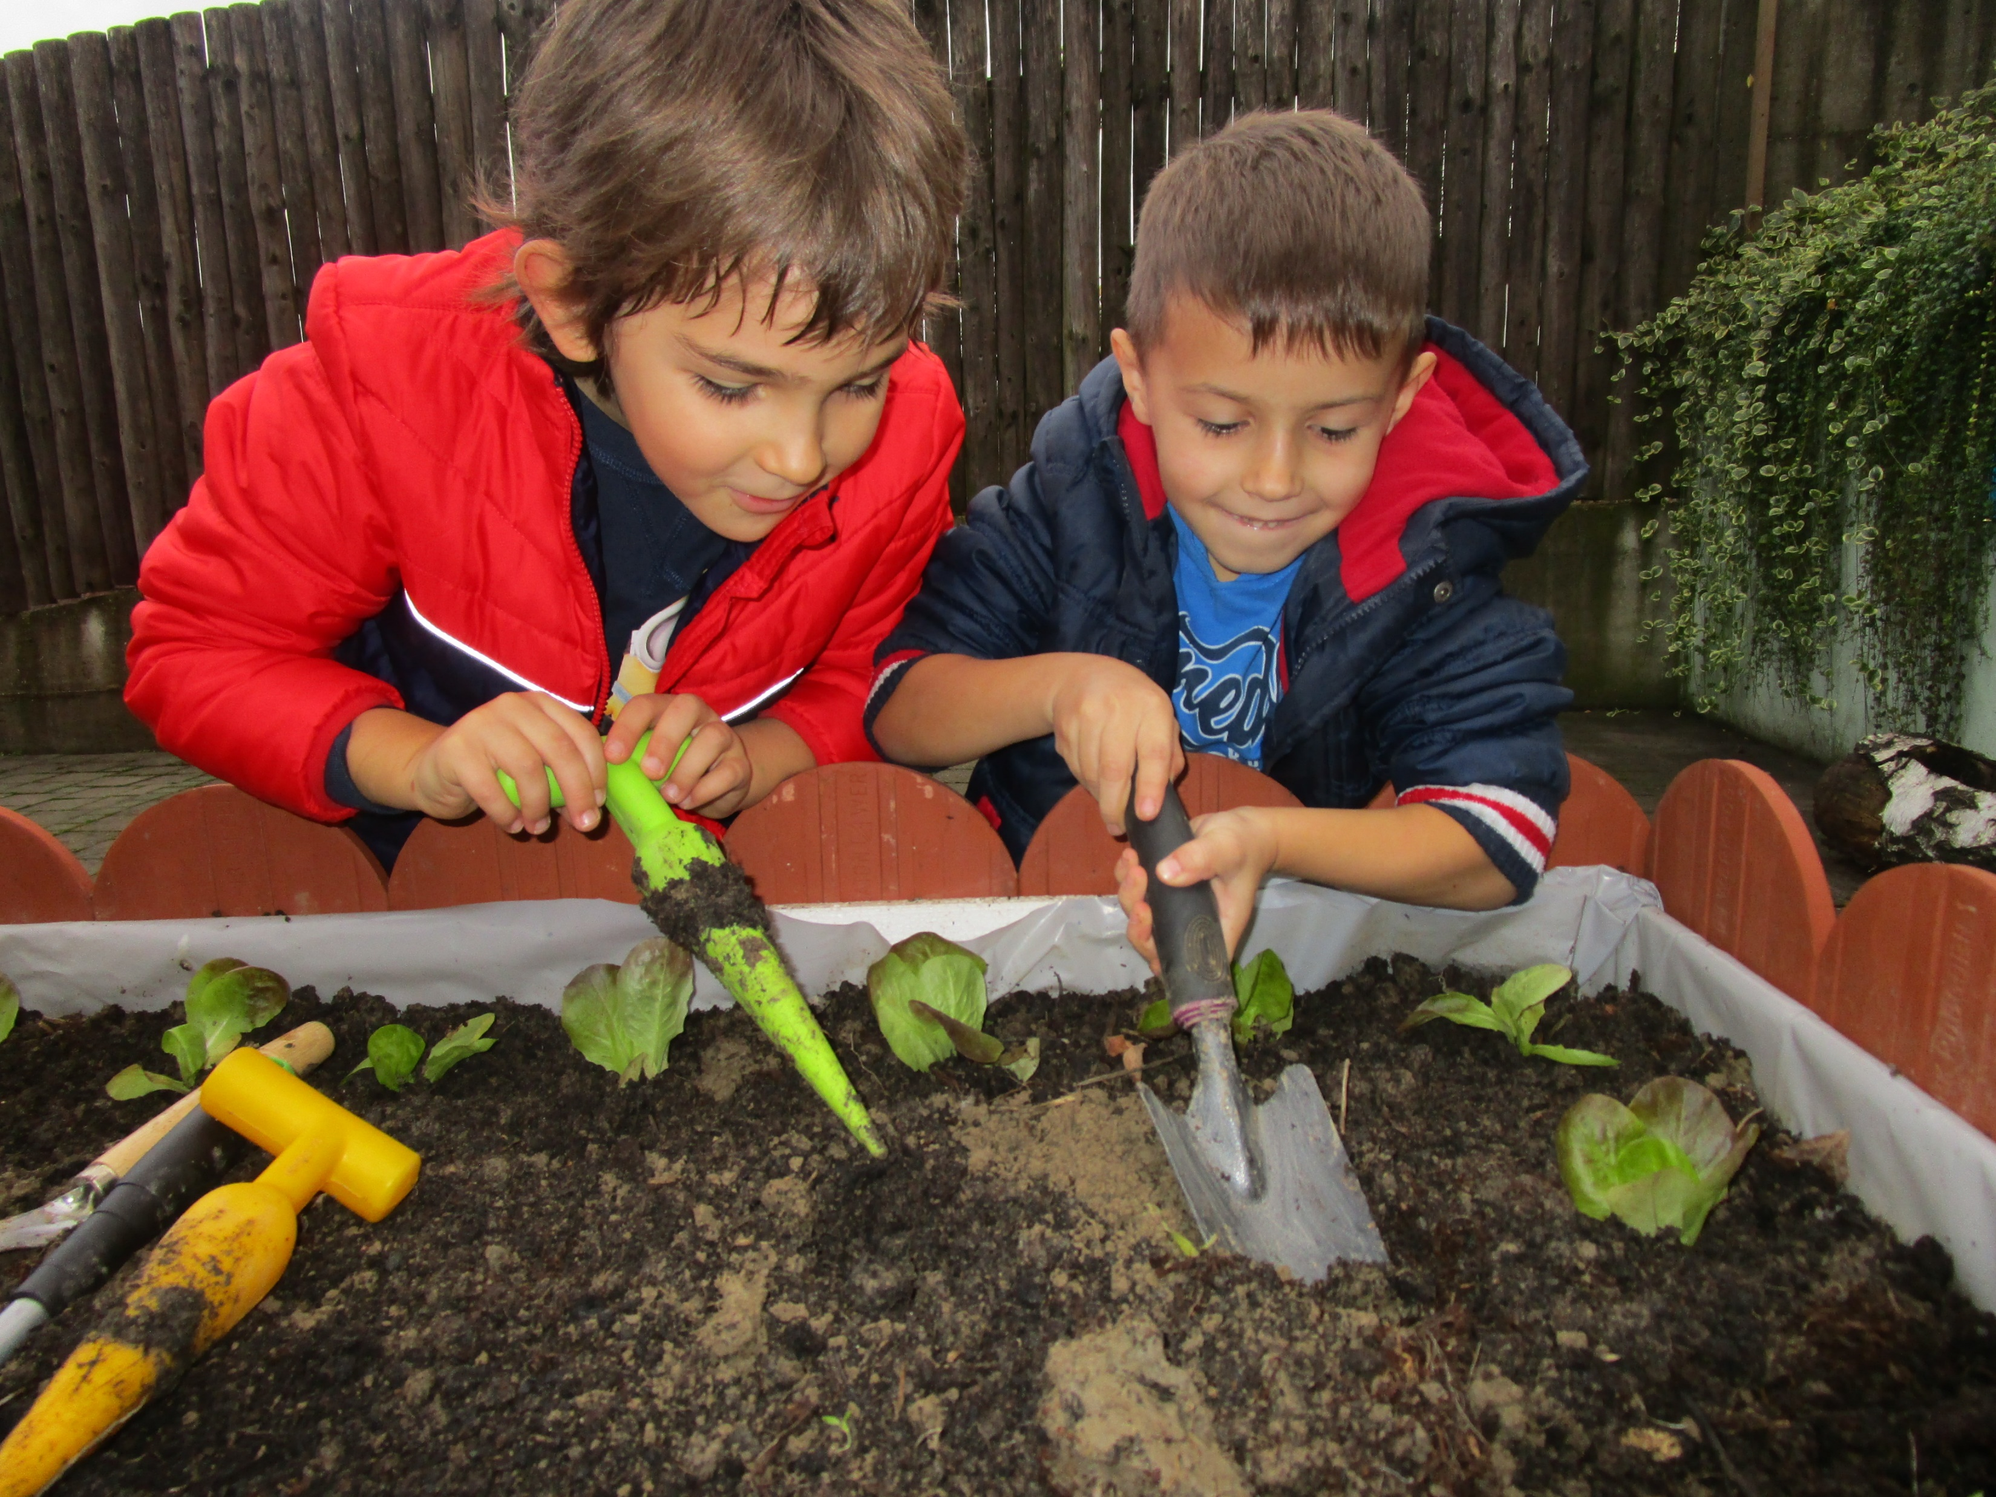
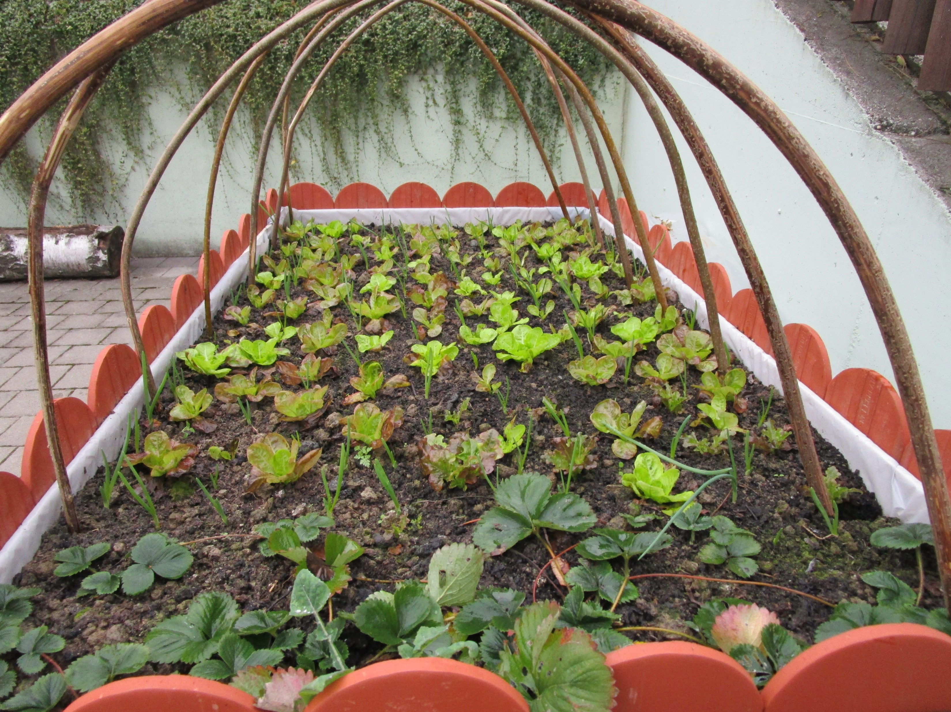
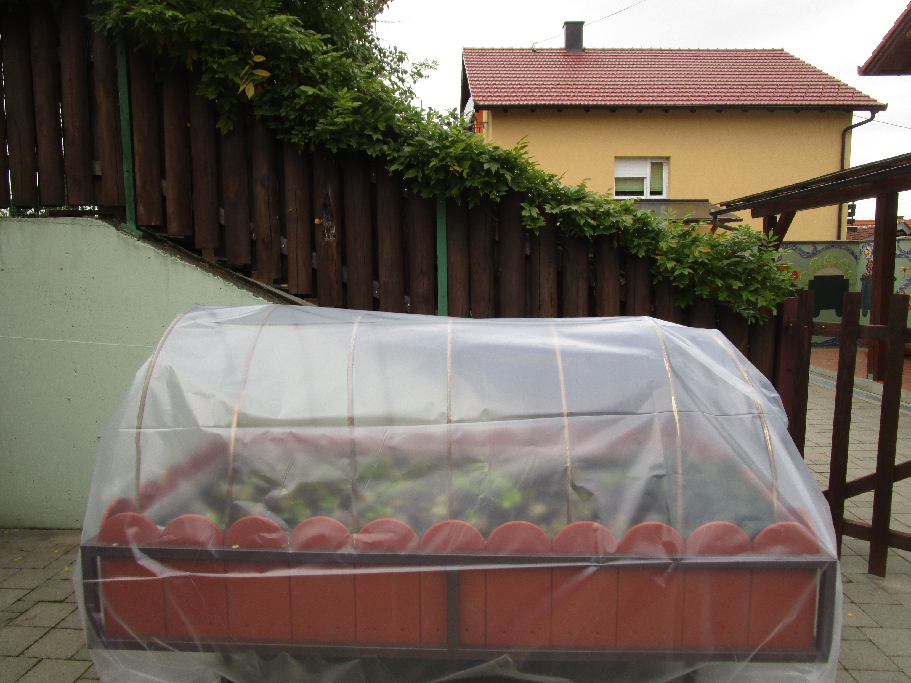
NASTAVAK PROJEKTA

Slide 11
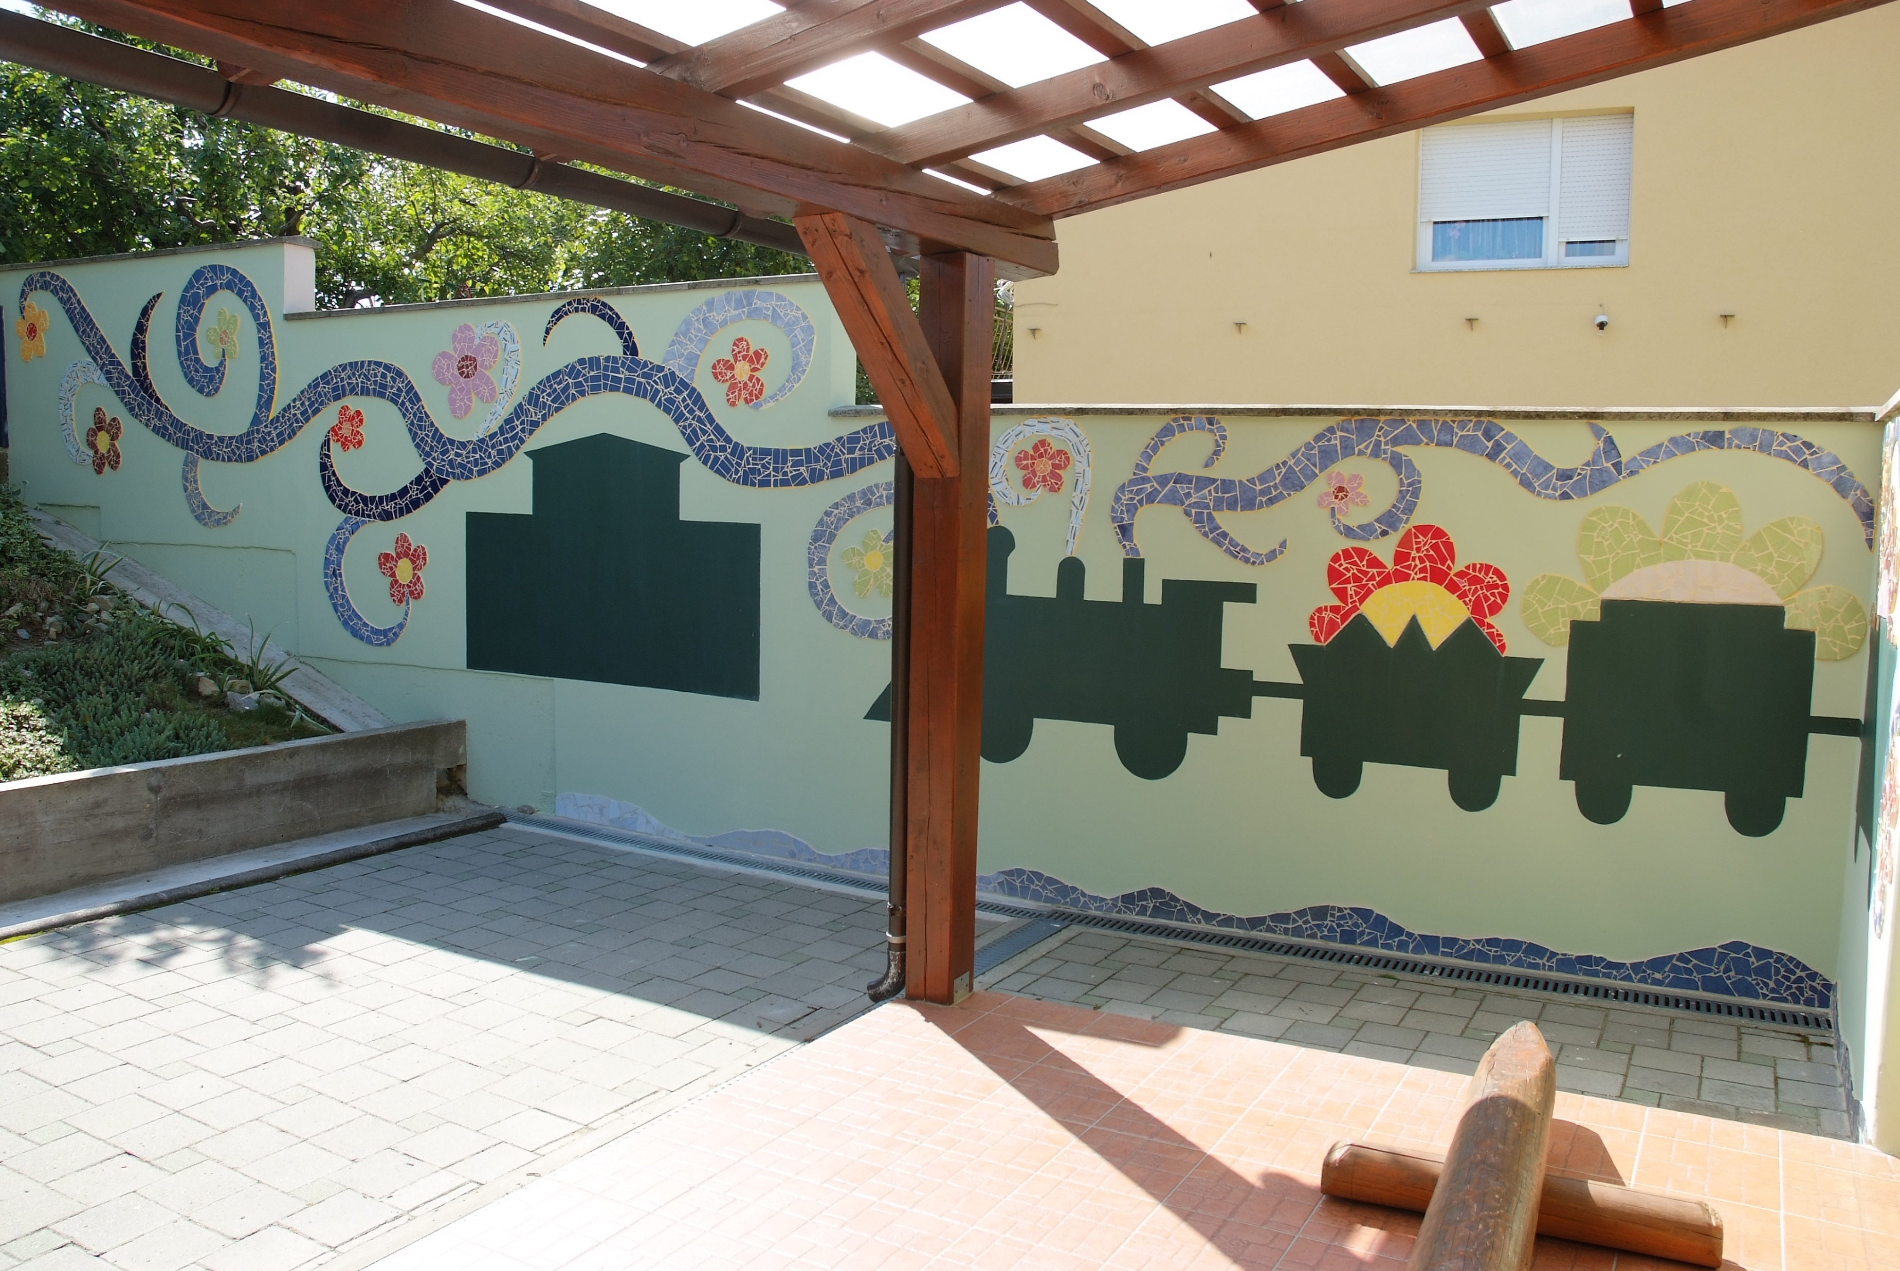
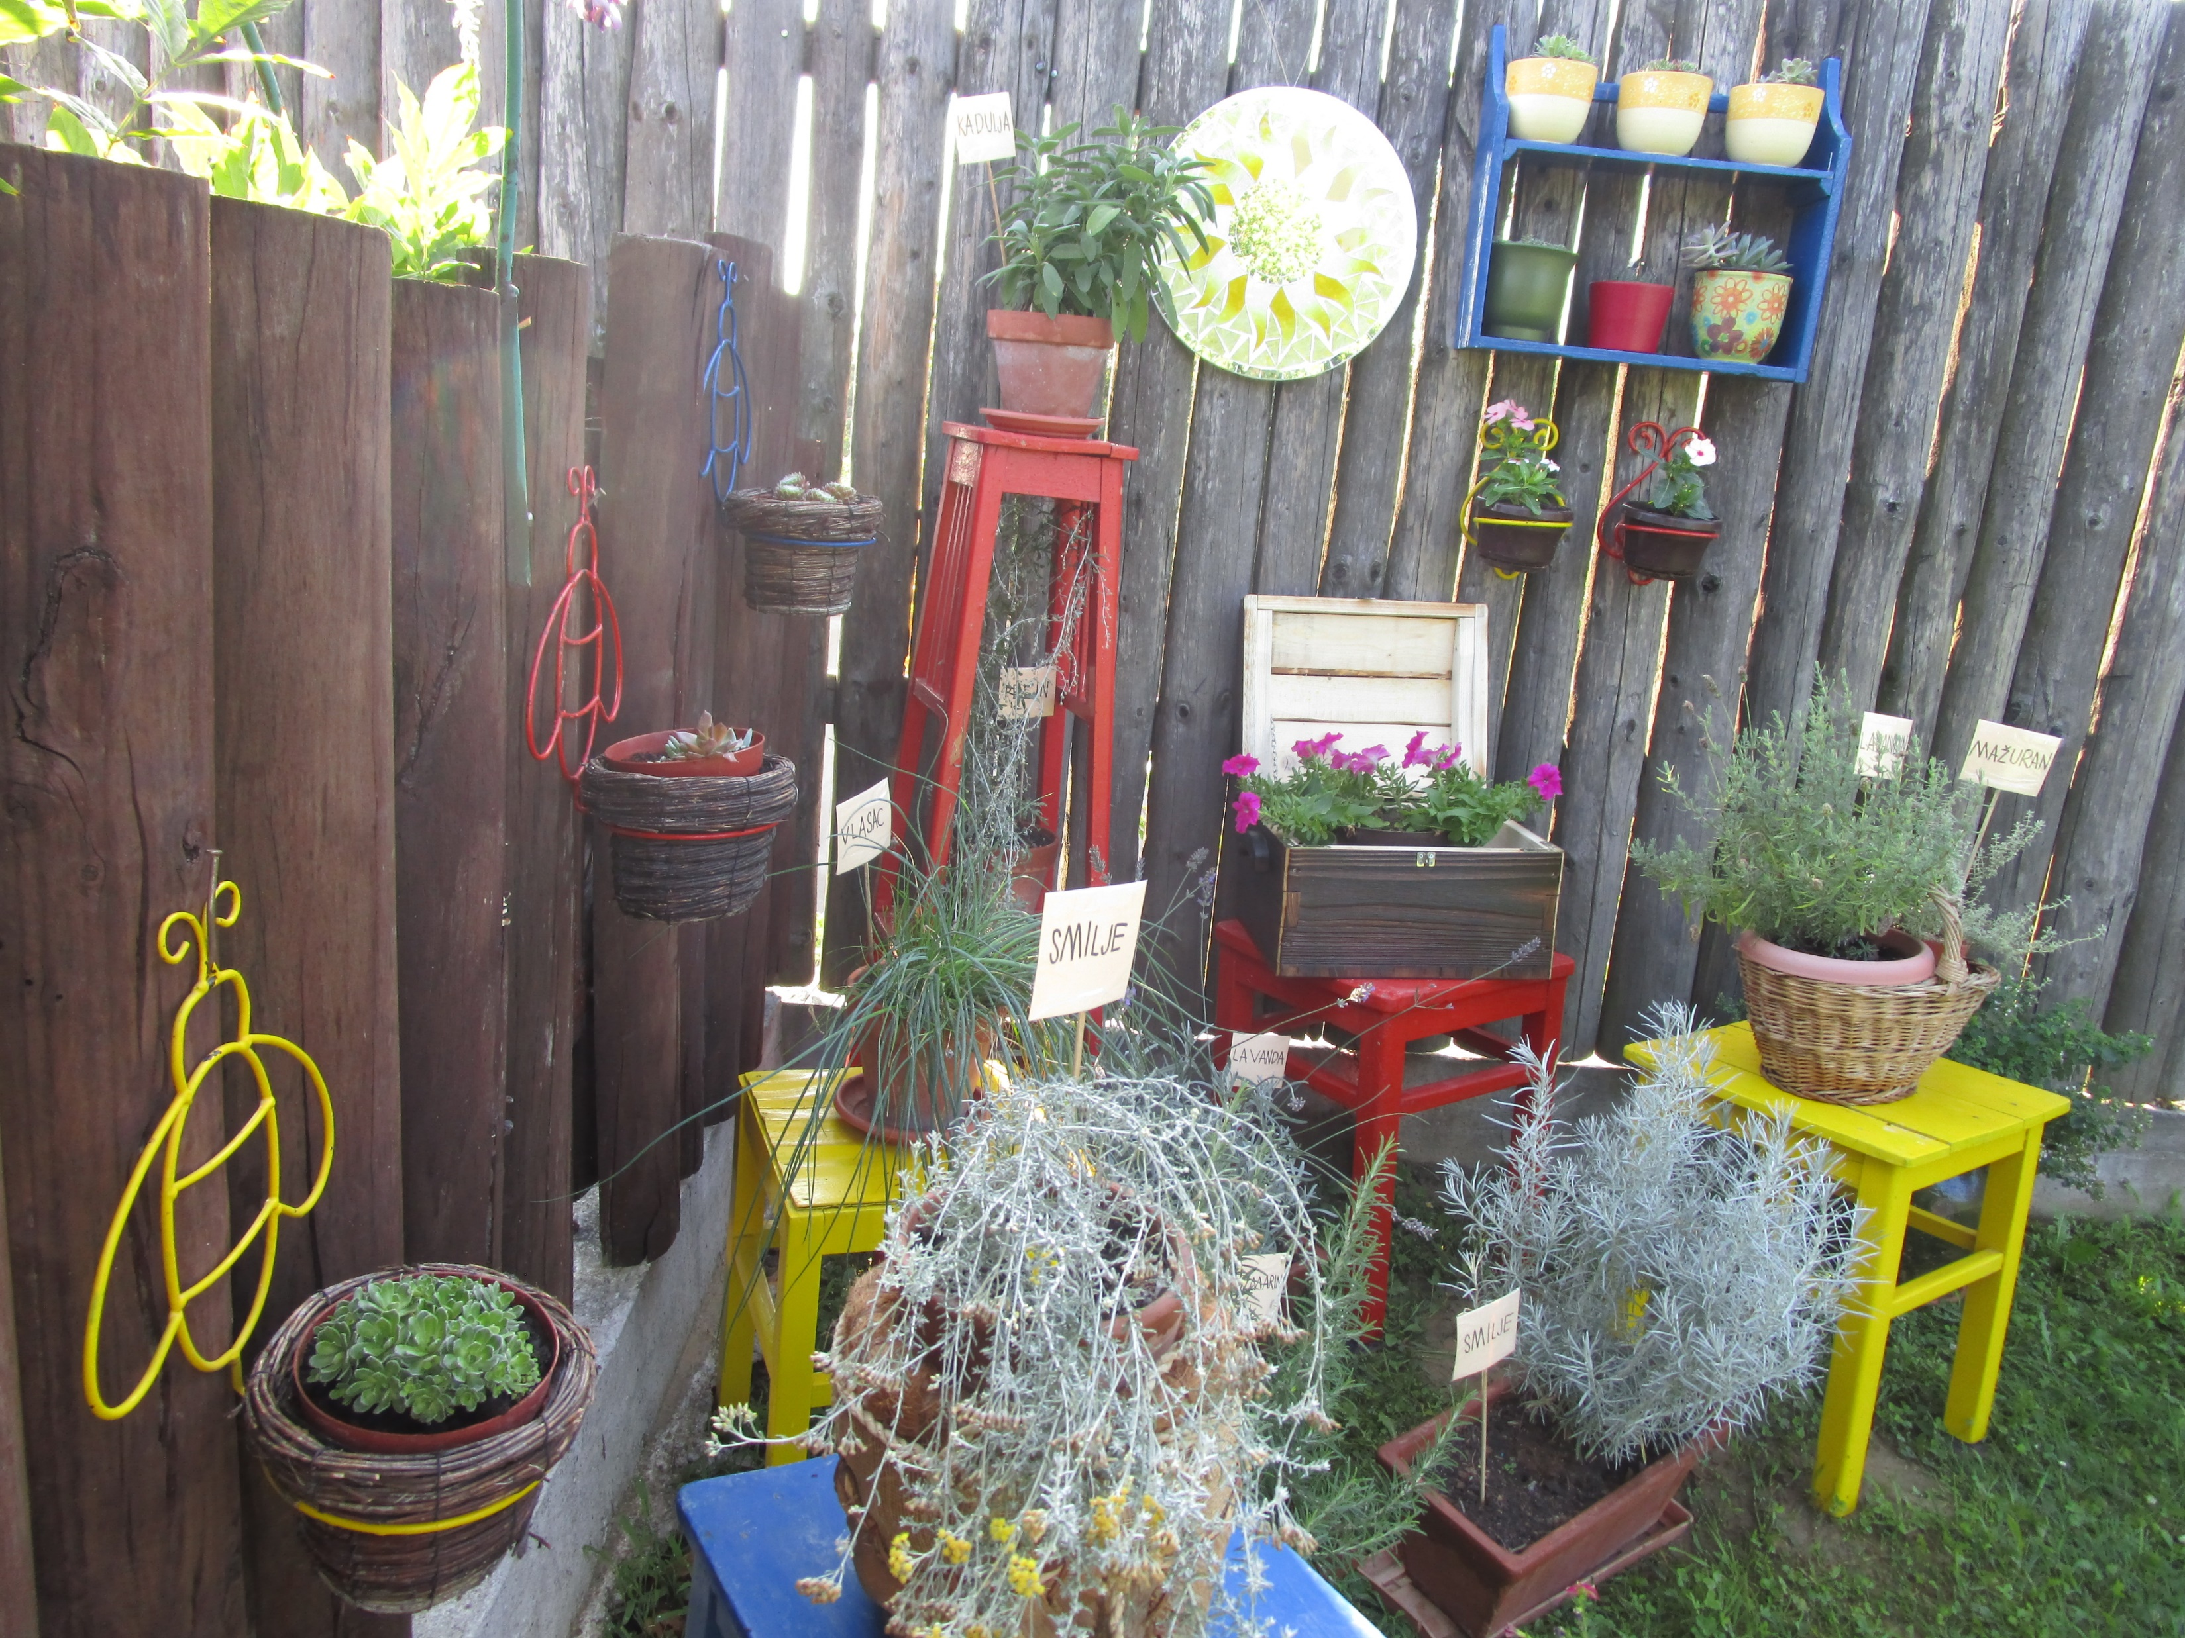
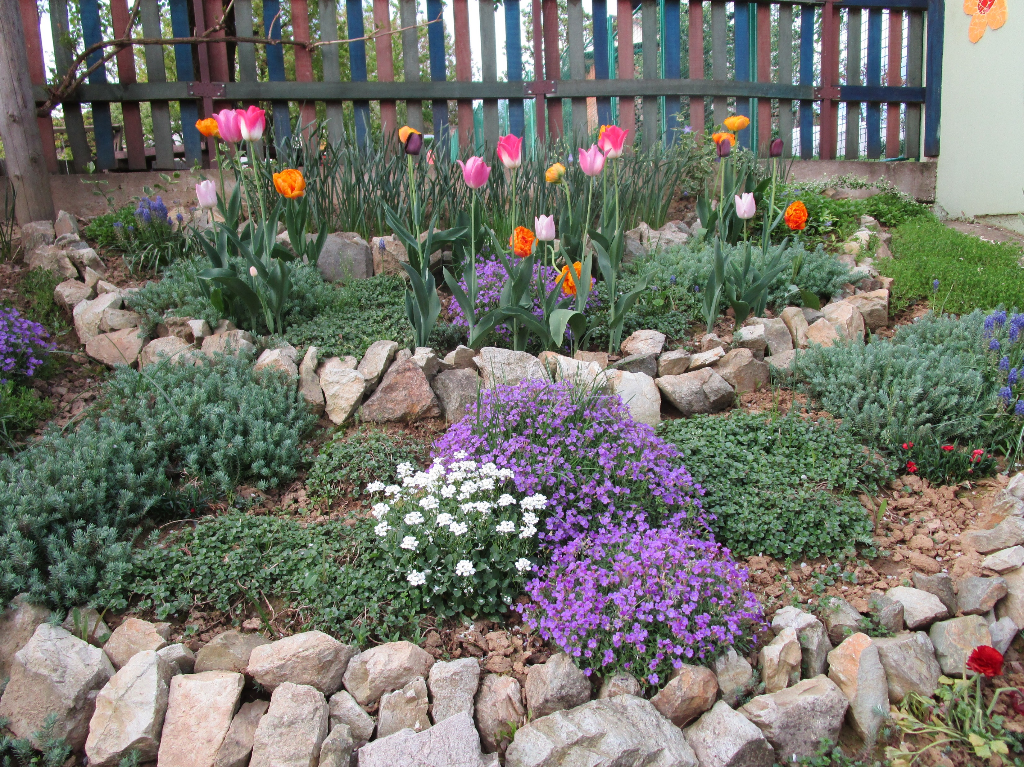
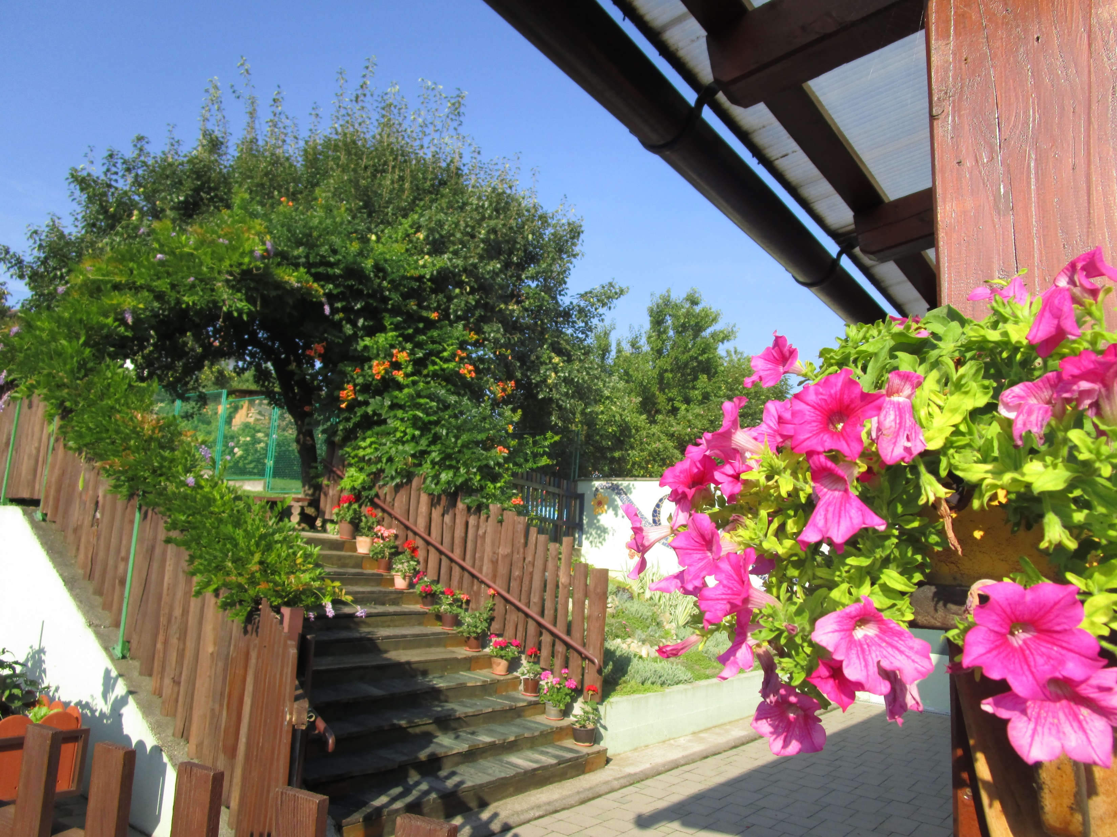
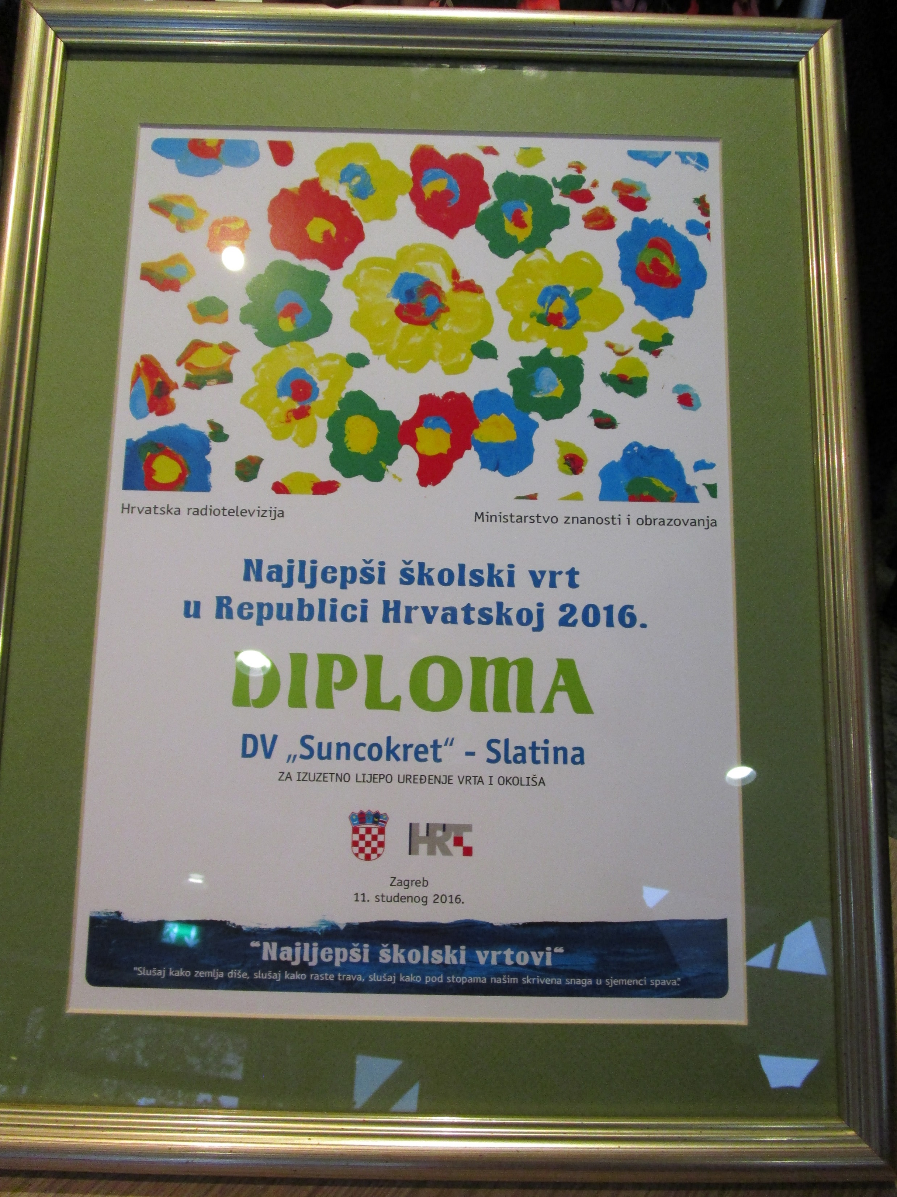
NAJLJEPŠI ŠKOLSKI VRT 2016.

Slide 12
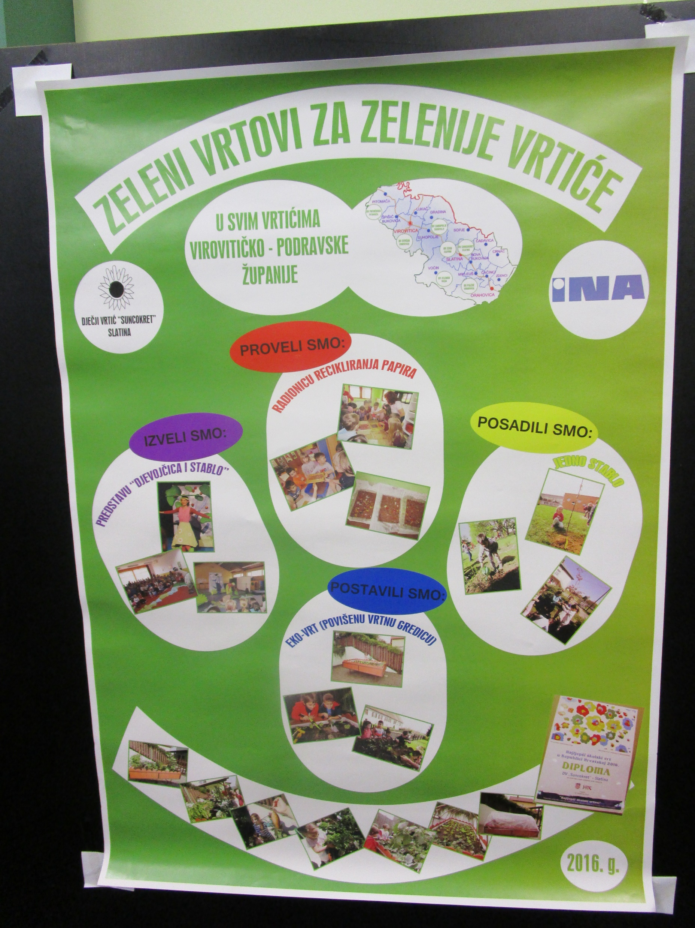
PROJEKT U MEDIJIMA

Slide 13
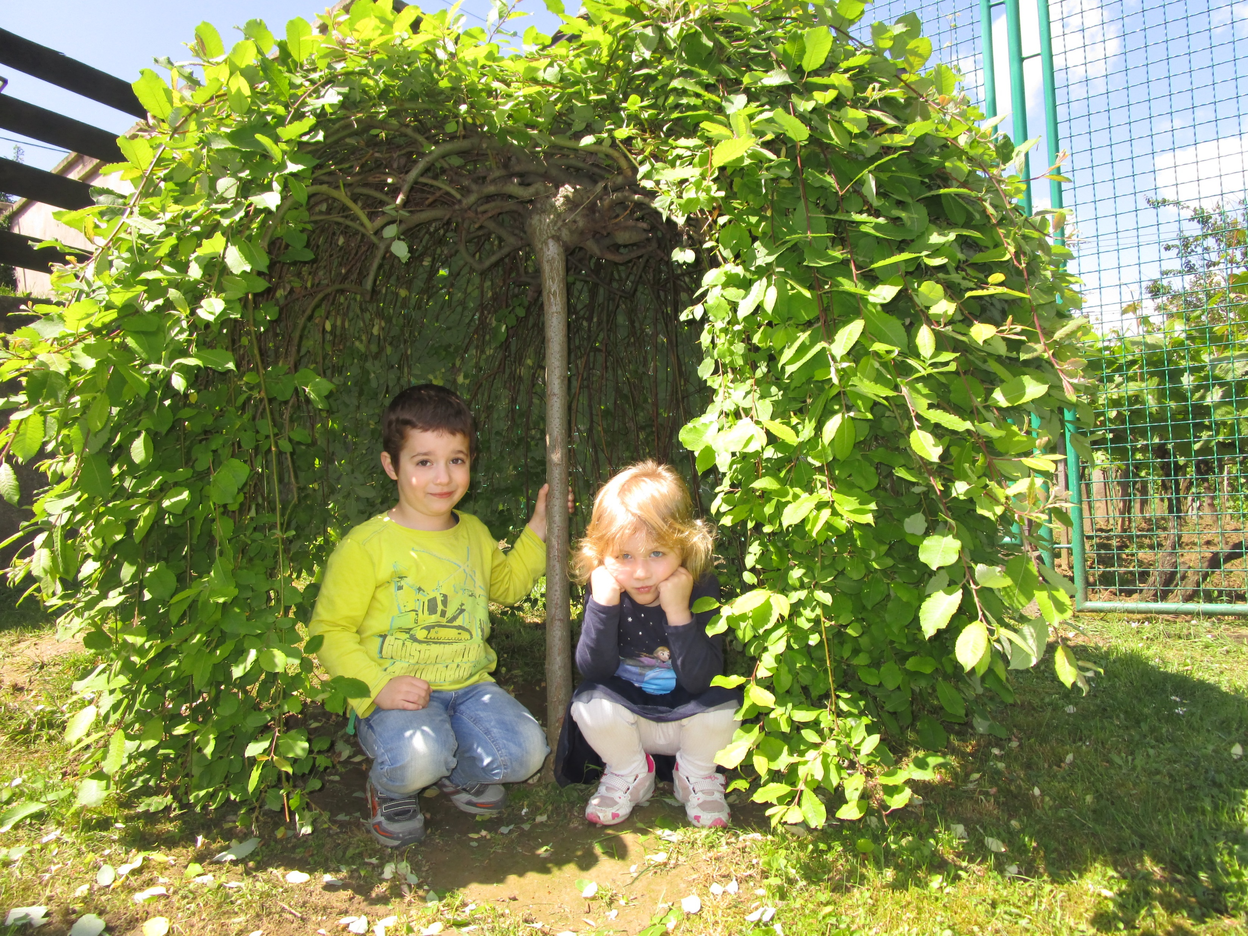
HVALA NA PAŽNJI

